Slide 1
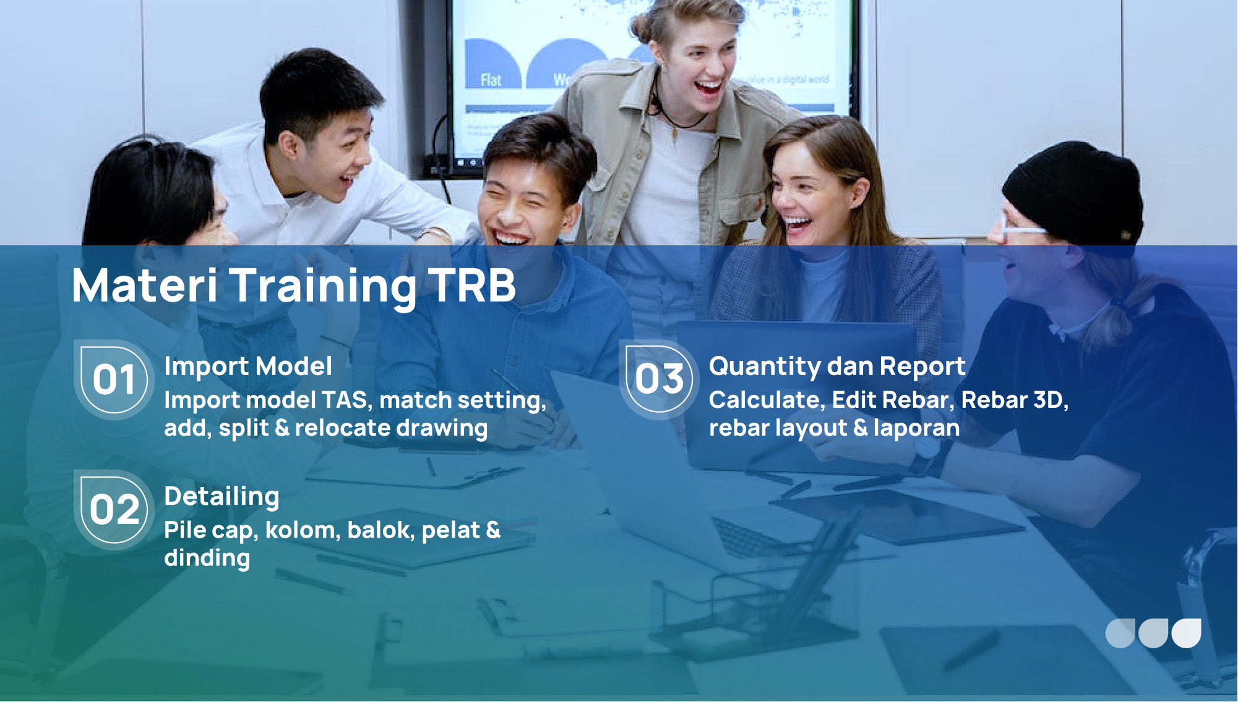
CUBICOST LEARNING CENTRE
TRB · TUTORIAL TEKNIS
Tutorial Teknis Cubicost TRB
Pelajari alur kerja pembesian mulai dari persiapan
proyek dan pengaturan tulangan hingga perhitungan
serta laporan kuantitas.
Notes:
[Sources]
Local Cubicost Learning Centre: src/data/trb/index.js and src/data/productConfig.js
[/Sources]

Slide 2
CUBICOST LEARNING CENTRE
TRB · TUJUAN PEMBELAJARAN
Tujuan pembelajaran
Pelajari alur kerja pembesian mulai dari persiapan proyek dan pengaturan tulangan hingga
perhitungan serta laporan kuantitas.
Siapkan alur kerja TRB
Transfer model TAS dan siapkan gambar kerja TRB.
Modelkan tulangan struktur
Modelkan reinforcement pile cap, kolom, balok, pelat, dan dinding.
Validasi hasil pembesian
Notes:
[Sources]
Local Cubicost Learning Centre: src/data/productConfig.js and uiText.js
[/Sources]

Slide 3
CUBICOST LEARNING CENTRE
TRB · TUJUAN PEMBELAJARAN
Tujuan pembelajaran
Verifikasi rebar, tinjau kuantitas, dan buat laporan.
Notes:
[Sources]
Local Cubicost Learning Centre: src/data/productConfig.js and uiText.js
[/Sources]

Slide 4
CUBICOST LEARNING CENTRE
TRB · BAGIAN 1
Persiapan Model
Transfer model TAS dan siapkan gambar yang diperlukan di TRB.
Notes:
[Sources]
Local Cubicost Learning Centre: src/data/trb/index.js
[/Sources]

Slide 5
CUBICOST LEARNING CENTRE
TRB · BAGIAN 1 · MATERI PEMBELAJARAN
Memahami dan Mengekspor Model TAS
Membuat file transfer TAS yang sesuai dengan cakupan model yang akan dikerjakan di TRB.
Prosedur
1. Tentukan cakupan transfer
2. Pilih Export Model by Floor
3. Gunakan Export Model by Entity bila diperlukan
4. Simpan file model
Notes:
[Sources]
Local Cubicost Learning Centre: src/data/trb/index.js · export-tas-model
[/Sources]

Slide 6
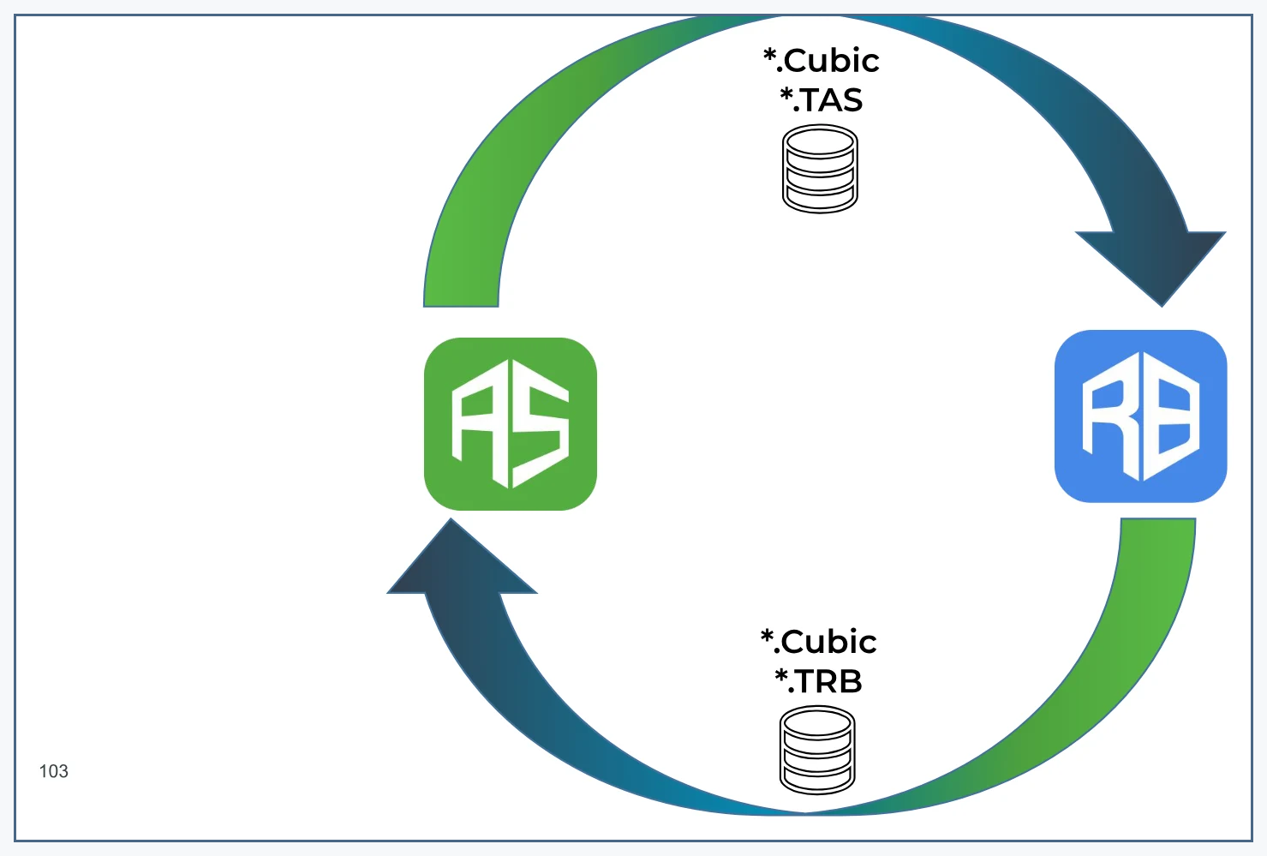
CUBICOST LEARNING CENTRE
TRB · BAGIAN 1 · LANGKAH 1/4 · GAMBAR REFERENSI
Tentukan cakupan transfer
Gunakan alur TAS-ke-TRB setelah
model sumber diperiksa dan tentukan
apakah seluruh lantai atau hanya
elemen tertentu yang perlu
diperbarui.
Menu ekspor model TAS untuk transfer ke
TRB.
Notes:
[Sources]
Local Cubicost Learning Centre: src/data/trb/index.js · export-tas-model
Embedded asset: public/tutorial/trb/processed/page-103.png
[/Sources]

Slide 7
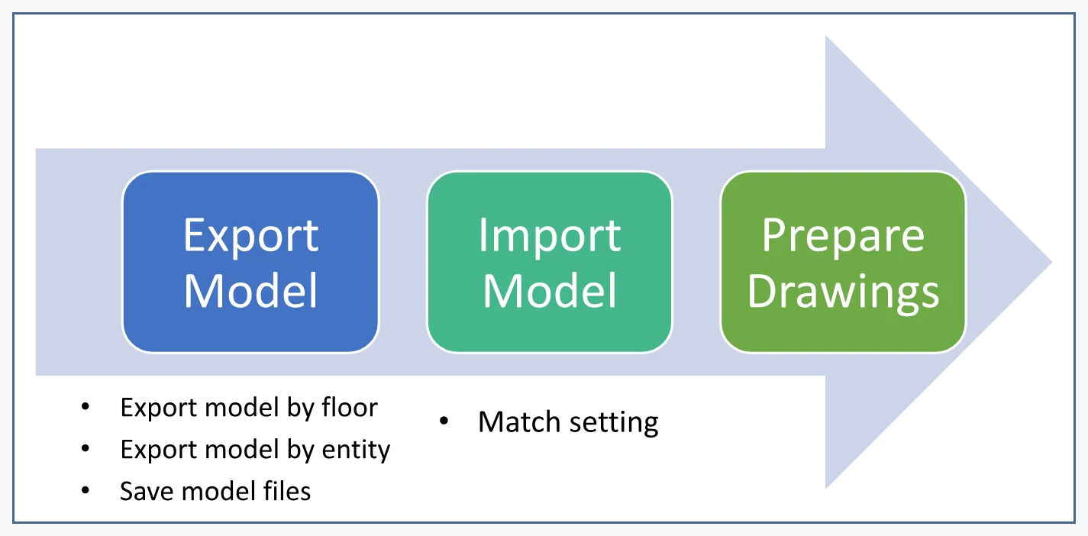
CUBICOST LEARNING CENTRE
TRB · BAGIAN 1 · LANGKAH 2/4 · GAMBAR REFERENSI
Pilih Export Model by Floor
Gunakan ekspor per lantai ketika
seluruh elemen pada lantai yang
dipilih perlu dipindahkan ke proyek
TRB.
Dialog Export Model dengan pilihan
elemen dan lantai.
Notes:
[Sources]
Local Cubicost Learning Centre: src/data/trb/index.js · export-tas-model
Embedded asset: public/tutorial/trb/processed/page-104.png
[/Sources]

Slide 8
CUBICOST LEARNING CENTRE
TRB · BAGIAN 1 · LANGKAH 3/4 · GAMBAR REFERENSI
Gunakan Export Model by Entity bila diperlukan
Ekspor berdasarkan elemen cocok
untuk pembaruan parsial agar
cakupan transfer tetap terbatas.
Dialog Export Model dengan pilihan
elemen dan lantai.
Notes:
[Sources]
Local Cubicost Learning Centre: src/data/trb/index.js · export-tas-model
Embedded asset: public/tutorial/trb/processed/page-104.png
[/Sources]

Slide 9
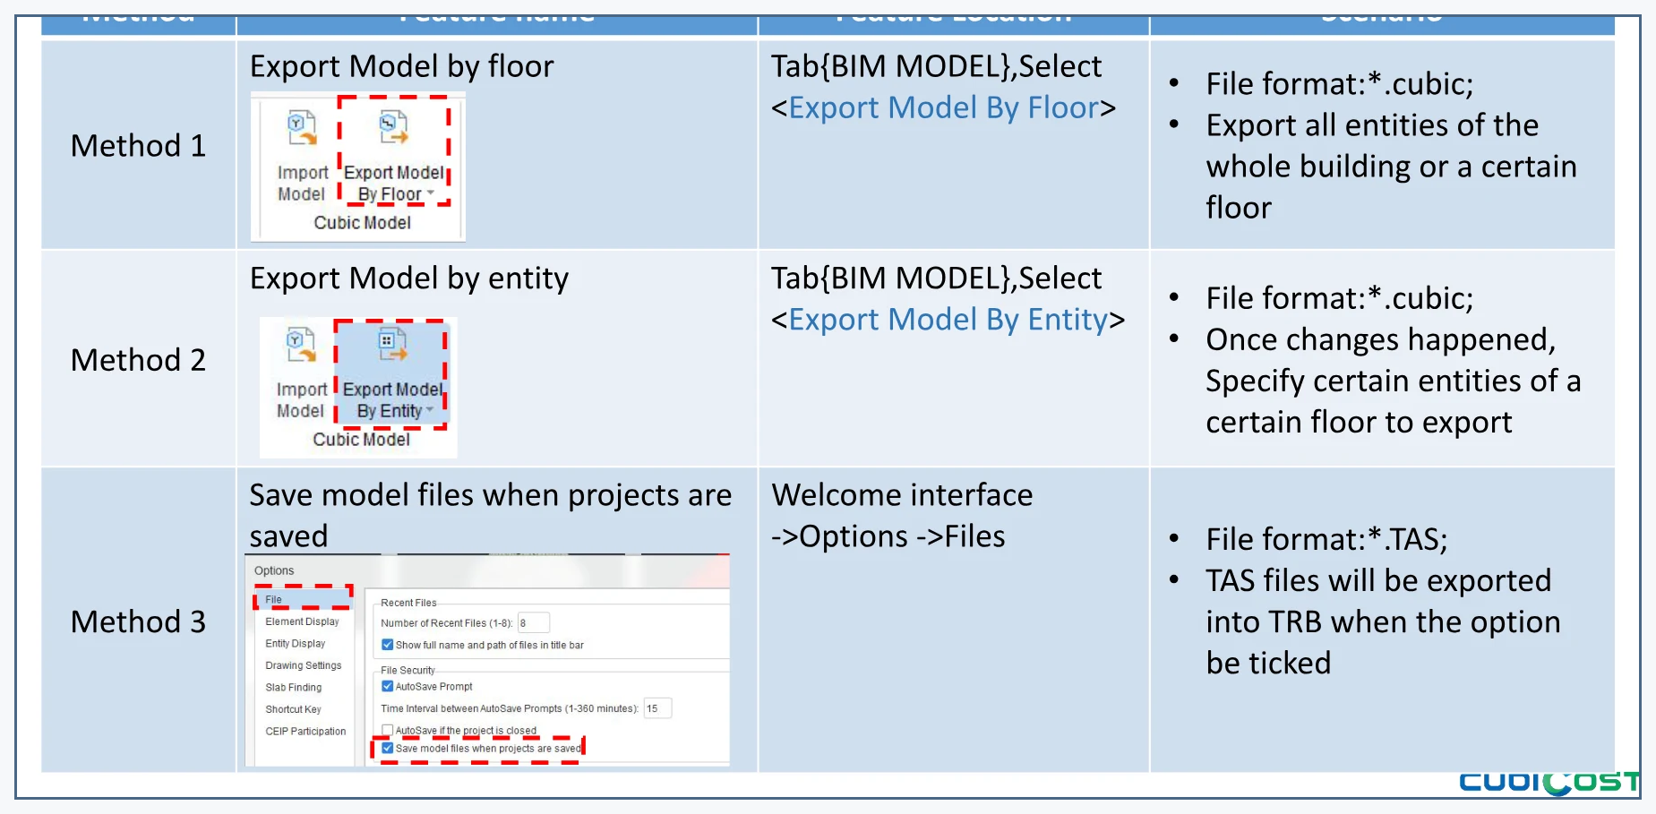
CUBICOST LEARNING CENTRE
TRB · BAGIAN 1 · LANGKAH 4/4 · GAMBAR REFERENSI
Simpan file model
Gunakan nama file dan lokasi yang
menunjukkan proyek, cakupan, dan
revisi agar file dapat dikenali saat
diimpor.
Status ekspor dan file model yang
dihasilkan.
Notes:
[Sources]
Local Cubicost Learning Centre: src/data/trb/index.js · export-tas-model
Embedded asset: public/tutorial/trb/processed/page-105.png
[/Sources]

Slide 10
CUBICOST LEARNING CENTRE
TRB · BAGIAN 1 · PEMERIKSAAN PEMBELAJARAN
Memahami dan Mengekspor Model TAS
Pastikan semua pemeriksaan berikut telah diselesaikan.
□ Tindakan telah dicocokkan dengan dokumen sumber
□ Data dan cakupan elemen telah diperiksa
□ Hasil siap digunakan pada langkah berikutnya
Notes:
[Sources]
Local Cubicost Learning Centre: src/data/trb/index.js · export-tas-model
[/Sources]

Slide 11
CUBICOST LEARNING CENTRE
TRB · BAGIAN 1 · MATERI PEMBELAJARAN
Mengimpor Model TAS ke TRB
Memasukkan file transfer TAS ke proyek TRB tujuan yang benar.
Prosedur
1. Buka proyek TRB tujuan
2. Buka BIM MODEL > Import Model
3. Pilih file hasil ekspor
4. Konfirmasi impor
Notes:
[Sources]
Local Cubicost Learning Centre: src/data/trb/index.js · import-tas-model
[/Sources]

Slide 12
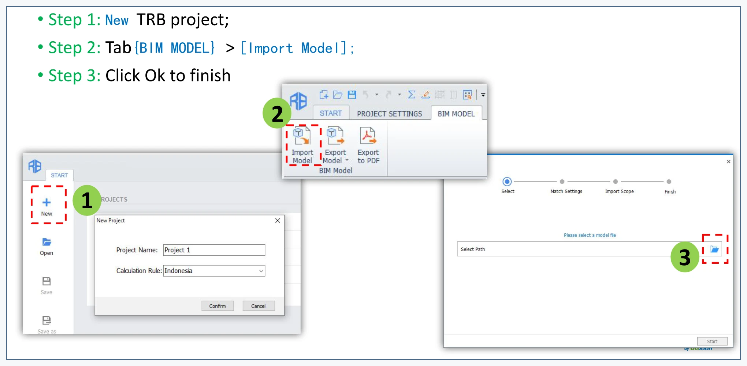
CUBICOST LEARNING CENTRE
TRB · BAGIAN 1 · LANGKAH 1/4 · GAMBAR REFERENSI
Buka proyek TRB tujuan
Buat proyek baru atau buka proyek
yang benar sebelum memasukkan
data dari TAS.
Import Model dan dialog pemilihan file
TRB.
Notes:
[Sources]
Local Cubicost Learning Centre: src/data/trb/index.js · import-tas-model
Embedded asset: public/tutorial/trb/processed/page-106.png
[/Sources]

Slide 13
CUBICOST LEARNING CENTRE
TRB · BAGIAN 1 · LANGKAH 2/4 · GAMBAR REFERENSI
Buka BIM MODEL > Import Model
Gunakan perintah Import Model dari
area BIM MODEL untuk memulai
transfer.
Import Model dan dialog pemilihan file
TRB.
Notes:
[Sources]
Local Cubicost Learning Centre: src/data/trb/index.js · import-tas-model
Embedded asset: public/tutorial/trb/processed/page-106.png
[/Sources]

Slide 14
CUBICOST LEARNING CENTRE
TRB · BAGIAN 1 · LANGKAH 3/4 · GAMBAR REFERENSI
Pilih file hasil ekspor
Gunakan file yang sebelumnya
disimpan dari TAS dan periksa nama
serta revisinya.
Import Model dan dialog pemilihan file
TRB.
Notes:
[Sources]
Local Cubicost Learning Centre: src/data/trb/index.js · import-tas-model
Embedded asset: public/tutorial/trb/processed/page-106.png
[/Sources]

Slide 15
CUBICOST LEARNING CENTRE
TRB · BAGIAN 1 · LANGKAH 4/4 · GAMBAR REFERENSI
Konfirmasi impor
Lanjutkan setelah proyek tujuan dan
file sumber dipastikan sesuai.
Import Model dan dialog pemilihan file
TRB.
Notes:
[Sources]
Local Cubicost Learning Centre: src/data/trb/index.js · import-tas-model
Embedded asset: public/tutorial/trb/processed/page-106.png
[/Sources]

Slide 16
CUBICOST LEARNING CENTRE
TRB · BAGIAN 1 · PEMERIKSAAN PEMBELAJARAN
Mengimpor Model TAS ke TRB
Pastikan semua pemeriksaan berikut telah diselesaikan.
□ Tindakan telah dicocokkan dengan dokumen sumber
□ Data dan cakupan elemen telah diperiksa
□ Hasil siap digunakan pada langkah berikutnya
Notes:
[Sources]
Local Cubicost Learning Centre: src/data/trb/index.js · import-tas-model
[/Sources]

Slide 17
CUBICOST LEARNING CENTRE
TRB · BAGIAN 1 · MATERI PEMBELAJARAN
Menyesuaikan Pengaturan Impor
Menyelaraskan zona, lantai, dan elemen sebelum model TAS dibuat di TRB.
Prosedur
1. Periksa penanganan zone
2. Tentukan sumber tinggi lantai
3. Pilih lantai dan elemen
4. Lanjutkan dengan Next Step
Notes:
[Sources]
Local Cubicost Learning Centre: src/data/trb/index.js · match-import-settings
[/Sources]

Slide 18
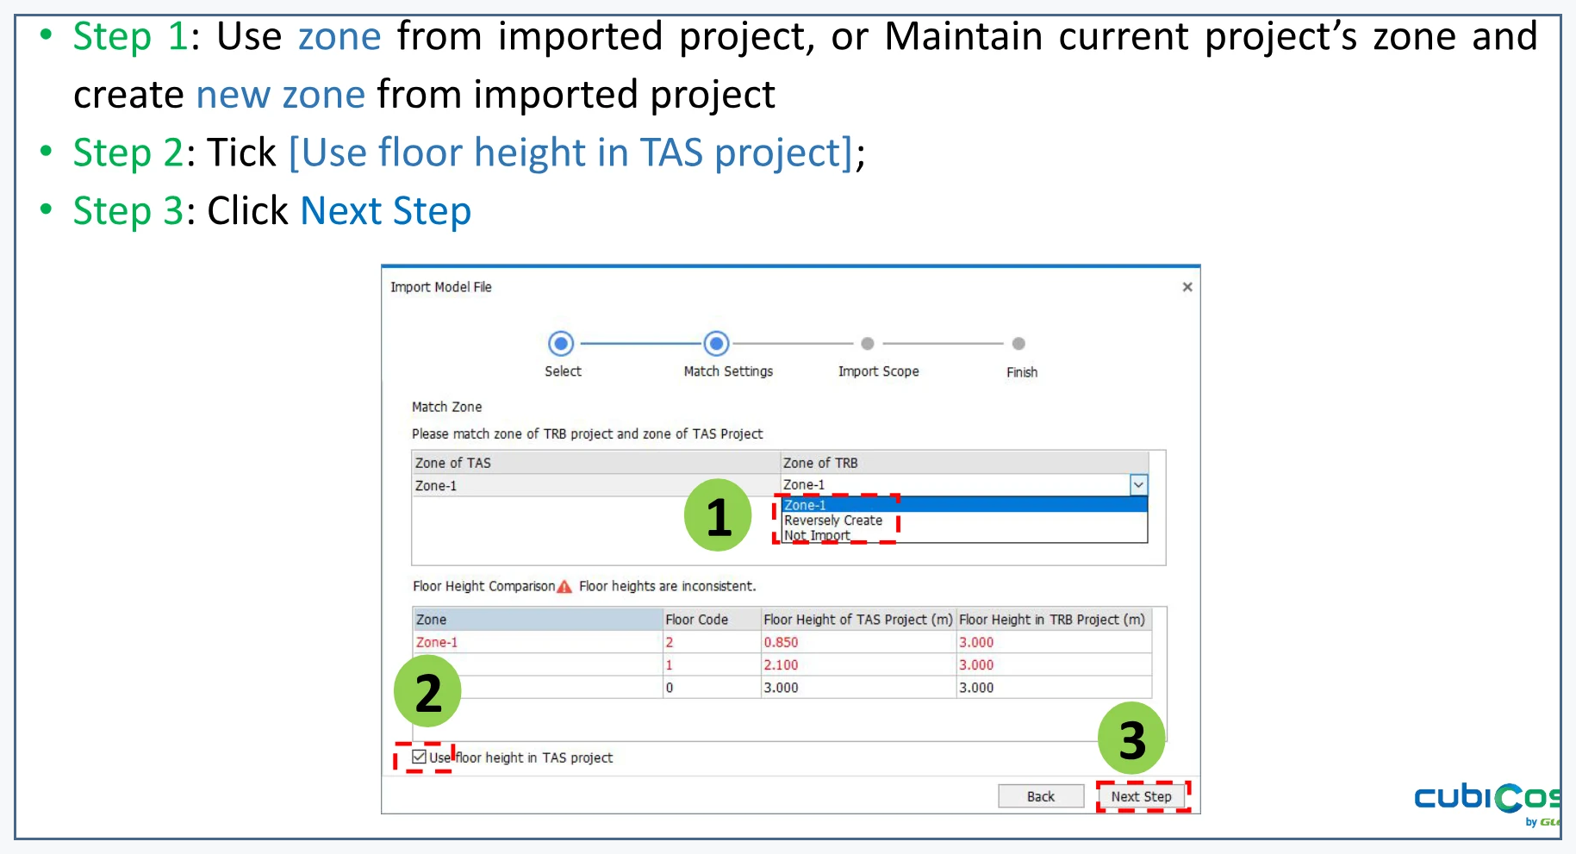
CUBICOST LEARNING CENTRE
TRB · BAGIAN 1 · LANGKAH 1/4 · GAMBAR REFERENSI
Periksa penanganan zone
Tinjau bagaimana zone dari model
sumber akan diperlakukan pada
proyek TRB tujuan.
Dialog import dengan daftar floor dan
mapping model.
Notes:
[Sources]
Local Cubicost Learning Centre: src/data/trb/index.js · match-import-settings
Embedded asset: public/tutorial/trb/processed/page-107.png
[/Sources]

Slide 19
CUBICOST LEARNING CENTRE
TRB · BAGIAN 1 · LANGKAH 2/4 · GAMBAR REFERENSI
Tentukan sumber tinggi lantai
Aktifkan Use floor height in TAS
project hanya ketika tinggi lantai
sumber memang harus
dipertahankan.
Dialog import dengan daftar floor dan
mapping model.
Notes:
[Sources]
Local Cubicost Learning Centre: src/data/trb/index.js · match-import-settings
Embedded asset: public/tutorial/trb/processed/page-107.png
[/Sources]

Slide 20
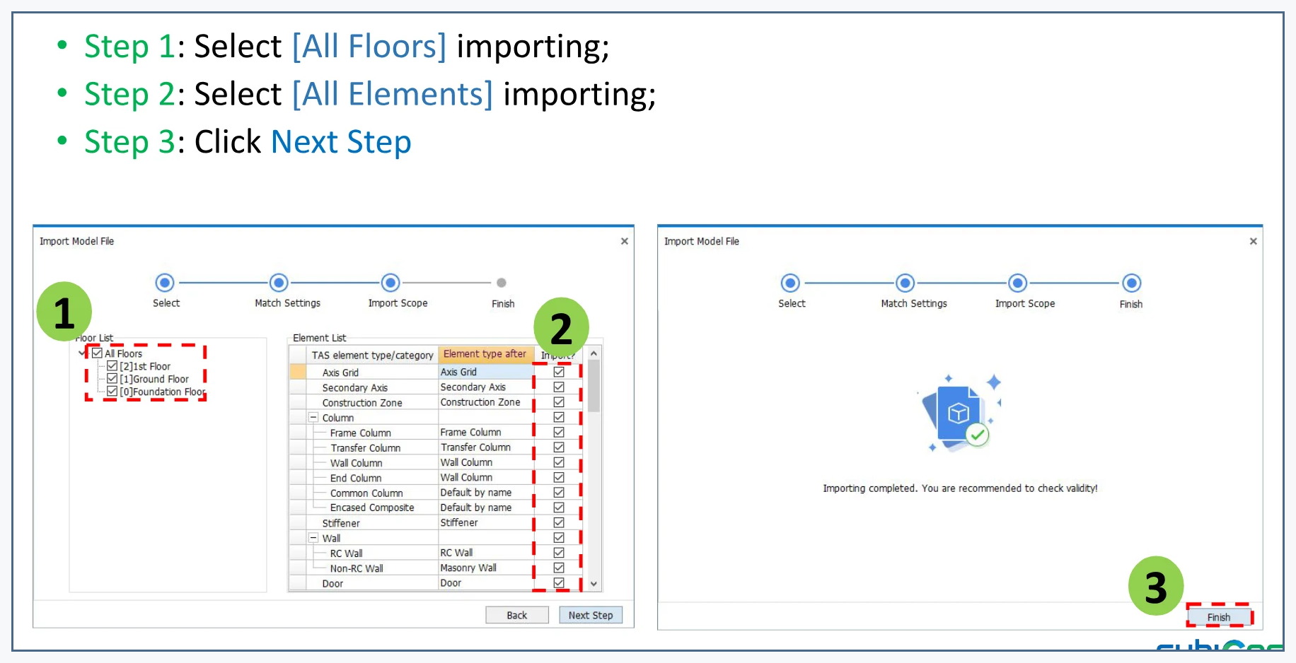
CUBICOST LEARNING CENTRE
TRB · BAGIAN 1 · LANGKAH 3/4 · GAMBAR REFERENSI
Pilih lantai dan elemen
Batasi pilihan pada lantai serta tipe
elemen yang termasuk dalam
cakupan transfer.
Ringkasan pengaturan import sebelum
model dimuat.
Notes:
[Sources]
Local Cubicost Learning Centre: src/data/trb/index.js · match-import-settings
Embedded asset: public/tutorial/trb/processed/page-108.png
[/Sources]

Slide 21
CUBICOST LEARNING CENTRE
TRB · BAGIAN 1 · LANGKAH 4/4 · GAMBAR REFERENSI
Lanjutkan dengan Next Step
Periksa kembali pemetaan sebelum
berpindah ke tahap konfirmasi
berikutnya.
Ringkasan pengaturan import sebelum
model dimuat.
Notes:
[Sources]
Local Cubicost Learning Centre: src/data/trb/index.js · match-import-settings
Embedded asset: public/tutorial/trb/processed/page-108.png
[/Sources]

Slide 22
CUBICOST LEARNING CENTRE
TRB · BAGIAN 1 · PEMERIKSAAN PEMBELAJARAN
Menyesuaikan Pengaturan Impor
Pastikan semua pemeriksaan berikut telah diselesaikan.
□ Tindakan telah dicocokkan dengan dokumen sumber
□ Data dan cakupan elemen telah diperiksa
□ Hasil siap digunakan pada langkah berikutnya
Notes:
[Sources]
Local Cubicost Learning Centre: src/data/trb/index.js · match-import-settings
[/Sources]

Slide 23
CUBICOST LEARNING CENTRE
TRB · BAGIAN 1 · MATERI PEMBELAJARAN
Memeriksa Model dan Menyiapkan Gambar
Memastikan model terlihat dengan benar dan gambar kerja siap digunakan untuk identifikasi.
Prosedur
1. Atur tampilan elemen dengan F12
2. Periksa model yang ditransfer
3. Tambahkan building plan
4. Pisahkan dan pindahkan gambar
Notes:
[Sources]
Local Cubicost Learning Centre: src/data/trb/index.js · prepare-trb-drawings
[/Sources]

Slide 24
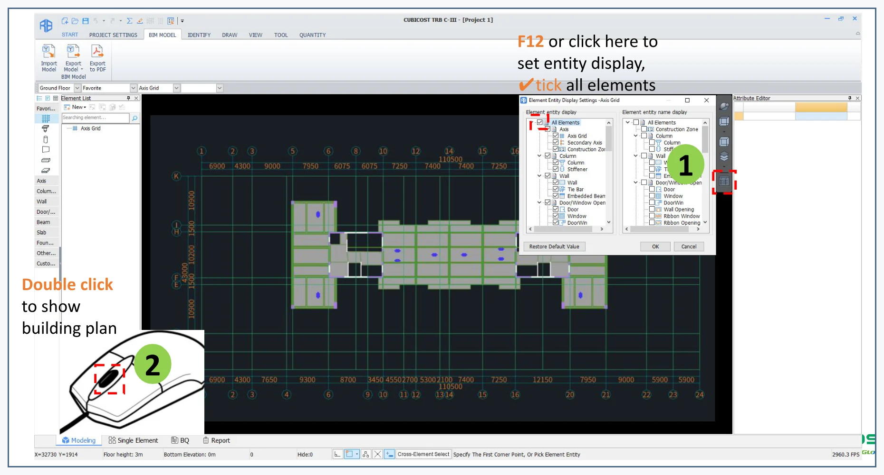
CUBICOST LEARNING CENTRE
TRB · BAGIAN 1 · LANGKAH 1/4 · GAMBAR REFERENSI
Atur tampilan elemen dengan F12
Gunakan kontrol tampilan untuk
menampilkan hanya elemen yang
diperlukan saat pemeriksaan.
Model bangunan dan Element Entity
Display Settings.
Notes:
[Sources]
Local Cubicost Learning Centre: src/data/trb/index.js · prepare-trb-drawings
Embedded asset: public/tutorial/trb/processed/page-109.png
[/Sources]

Slide 25
CUBICOST LEARNING CENTRE
TRB · BAGIAN 1 · LANGKAH 2/4 · GAMBAR REFERENSI
Periksa model yang ditransfer
Tampilkan elemen yang dibutuhkan
dan pastikan lantai serta geometri
utamanya sesuai.
Model bangunan dan Element Entity
Display Settings.
Notes:
[Sources]
Local Cubicost Learning Centre: src/data/trb/index.js · prepare-trb-drawings
Embedded asset: public/tutorial/trb/processed/page-109.png
[/Sources]

Slide 26
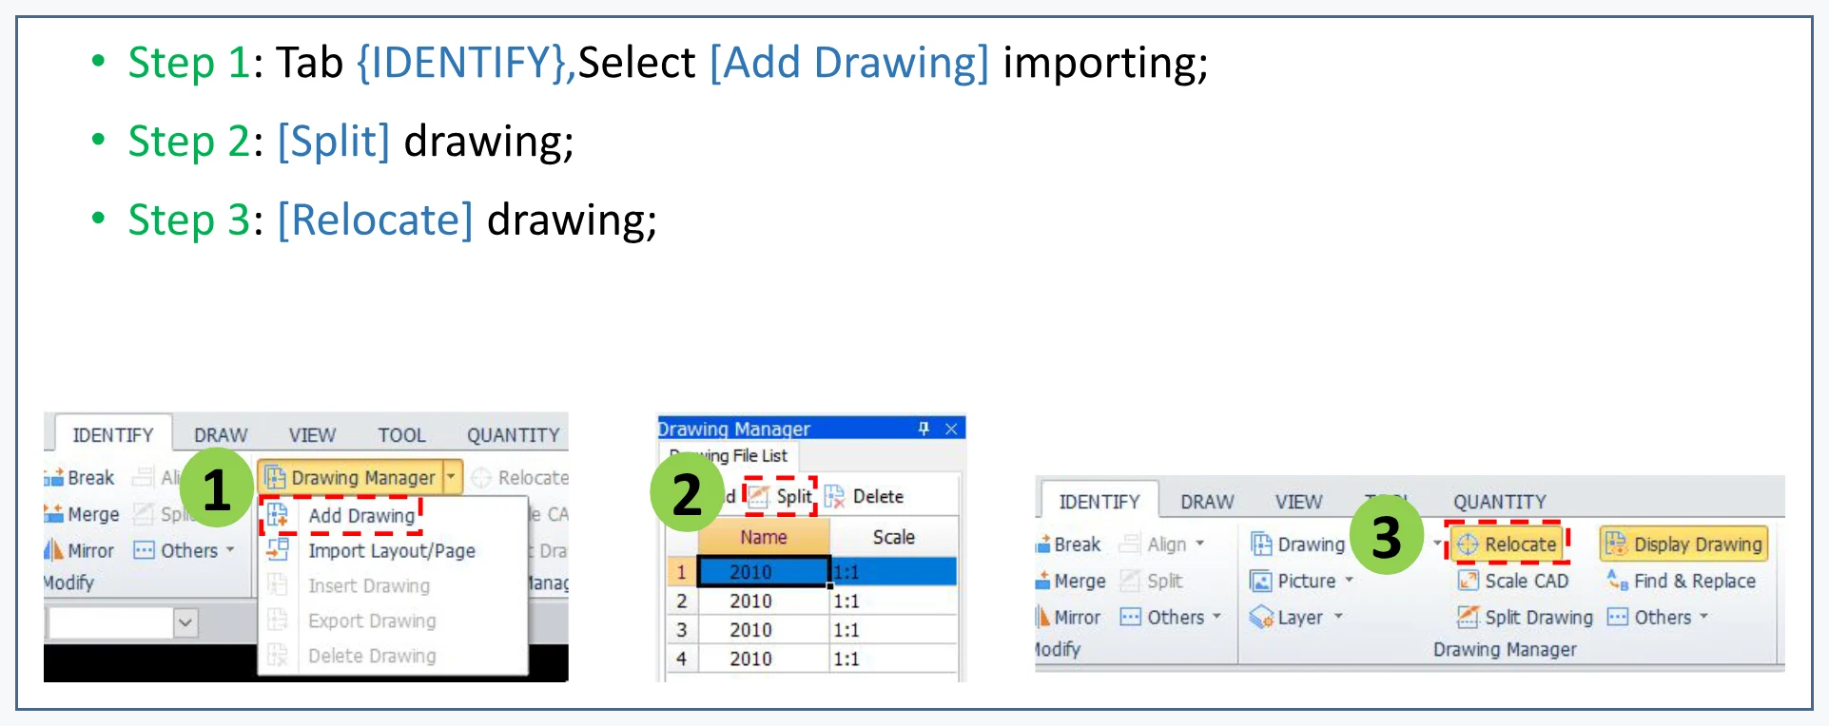
CUBICOST LEARNING CENTRE
TRB · BAGIAN 1 · LANGKAH 3/4 · GAMBAR REFERENSI
Tambahkan building plan
Buka rencana bangunan lalu gunakan
IDENTIFY > Add Drawing untuk
memasukkan gambar referensi.
Drawing Manager dengan gambar struktur
di area kerja.
Notes:
[Sources]
Local Cubicost Learning Centre: src/data/trb/index.js · prepare-trb-drawings
Embedded asset: public/tutorial/trb/processed/page-110.png
[/Sources]

Slide 27
CUBICOST LEARNING CENTRE
TRB · BAGIAN 1 · LANGKAH 4/4 · GAMBAR REFERENSI
Pisahkan dan pindahkan gambar
Atur bagian gambar pada lokasi lantai
yang tepat sebelum pemodelan
tulangan dimulai.
Drawing Manager dengan gambar struktur
di area kerja.
Notes:
[Sources]
Local Cubicost Learning Centre: src/data/trb/index.js · prepare-trb-drawings
Embedded asset: public/tutorial/trb/processed/page-110.png
[/Sources]

Slide 28
CUBICOST LEARNING CENTRE
TRB · BAGIAN 1 · PEMERIKSAAN PEMBELAJARAN
Memeriksa Model dan Menyiapkan Gambar
Pastikan semua pemeriksaan berikut telah diselesaikan.
□ Tindakan telah dicocokkan dengan dokumen sumber
□ Data dan cakupan elemen telah diperiksa
□ Hasil siap digunakan pada langkah berikutnya
Notes:
[Sources]
Local Cubicost Learning Centre: src/data/trb/index.js · prepare-trb-drawings
[/Sources]

Slide 29
CUBICOST LEARNING CENTRE
TRB · BAGIAN 2
Pemodelan Tulangan
Definisikan dan periksa reinforcement untuk elemen utama.
Notes:
[Sources]
Local Cubicost Learning Centre: src/data/trb/index.js
[/Sources]

Slide 30
CUBICOST LEARNING CENTRE
TRB · BAGIAN 2 · MATERI PEMBELAJARAN
Mendefinisikan Tulangan Pile Cap
Menetapkan data tulangan pile cap pada elemen yang sesuai.
Prosedur
1. Pilih pile cap
2. Buka pengaturan tulangan
3. Masukkan data tulangan
4. Tinjau hasilnya
Notes:
[Sources]
Local Cubicost Learning Centre: src/data/trb/index.js · pile-cap-reinforcement
[/Sources]

Slide 31
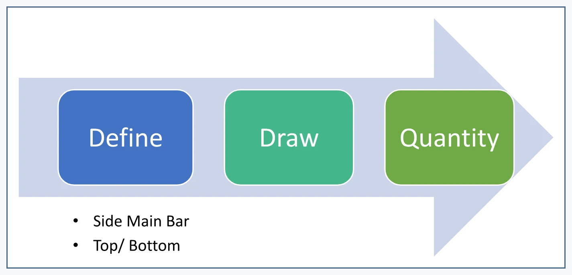
CUBICOST LEARNING CENTRE
TRB · BAGIAN 2 · LANGKAH 1/4 · GAMBAR REFERENSI
Pilih pile cap
Pastikan elemen dan lantai yang aktif
sesuai dengan detail tulangan yang
akan diterapkan.
Attribute Editor pile cap dan reinforcement
mode.
Notes:
[Sources]
Local Cubicost Learning Centre: src/data/trb/index.js · pile-cap-reinforcement
Embedded asset: public/tutorial/trb/processed/page-112.png
[/Sources]

Slide 32
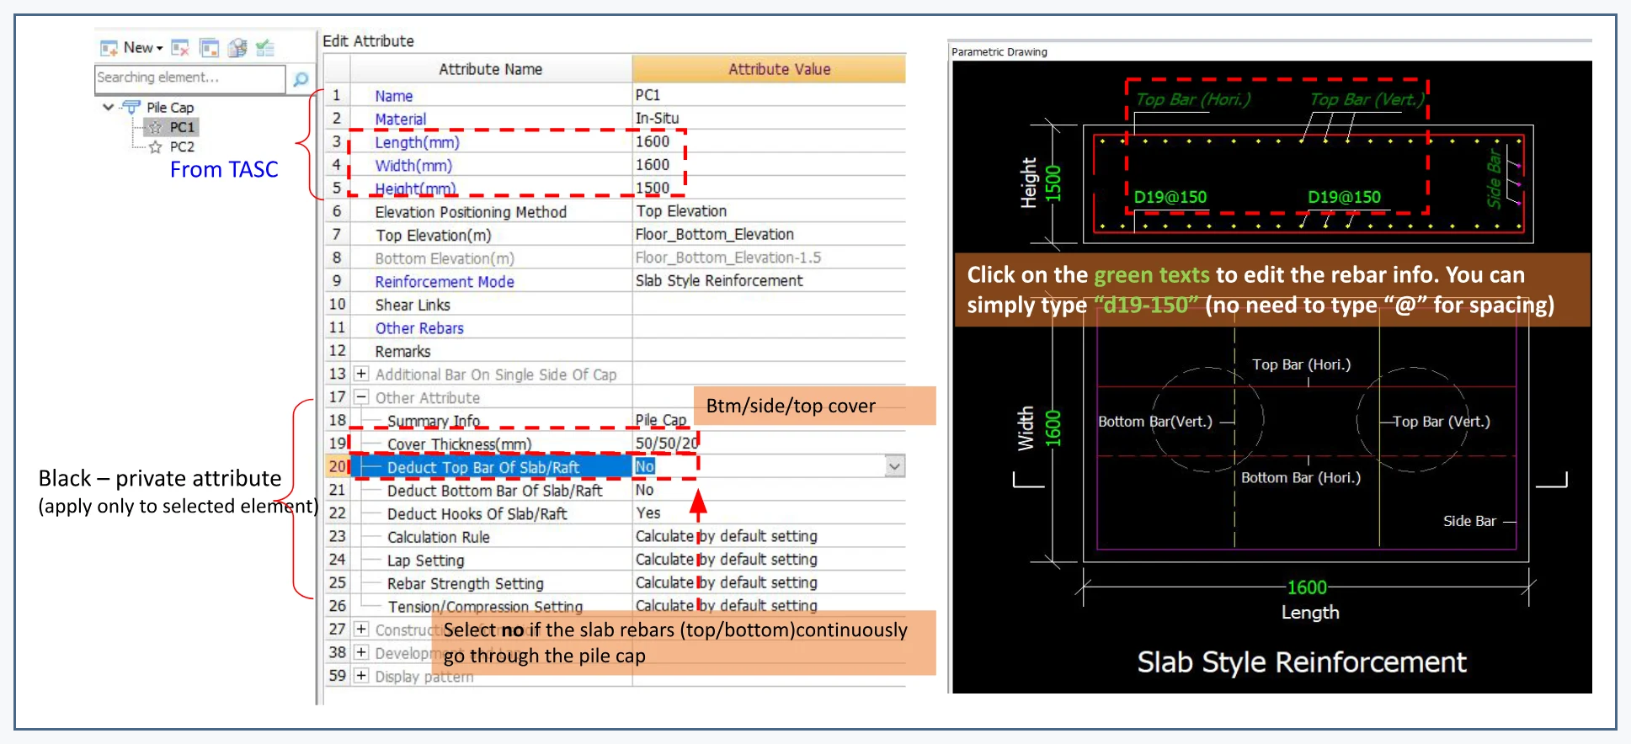
CUBICOST LEARNING CENTRE
TRB · BAGIAN 2 · LANGKAH 2/4 · GAMBAR REFERENSI
Buka pengaturan tulangan
Masuk ke pengaturan reinforcement
pile cap dan gunakan data dari detail
struktur yang telah disetujui.
Attribute Editor pile cap dan diagram Slab
Style Reinforcement.
Notes:
[Sources]
Local Cubicost Learning Centre: src/data/trb/index.js · pile-cap-reinforcement
Embedded asset: public/tutorial/trb/processed/page-113.png
[/Sources]

Slide 33
CUBICOST LEARNING CENTRE
TRB · BAGIAN 2 · LANGKAH 3/4 · GAMBAR REFERENSI
Masukkan data tulangan
Isi parameter yang ditunjukkan pada
detail tanpa mengasumsikan nilai
yang tidak tersedia.
Attribute Editor pile cap dan diagram Slab
Style Reinforcement.
Notes:
[Sources]
Local Cubicost Learning Centre: src/data/trb/index.js · pile-cap-reinforcement
Embedded asset: public/tutorial/trb/processed/page-113.png
[/Sources]

Slide 34
CUBICOST LEARNING CENTRE
TRB · BAGIAN 2 · LANGKAH 4/4 · GAMBAR REFERENSI
Tinjau hasilnya
Periksa kembali susunan yang
terbentuk terhadap gambar sumber.
Attribute Editor pile cap dan diagram Slab
Style Reinforcement.
Notes:
[Sources]
Local Cubicost Learning Centre: src/data/trb/index.js · pile-cap-reinforcement
Embedded asset: public/tutorial/trb/processed/page-113.png
[/Sources]

Slide 35
CUBICOST LEARNING CENTRE
TRB · BAGIAN 2 · PEMERIKSAAN PEMBELAJARAN
Mendefinisikan Tulangan Pile Cap
Pastikan semua pemeriksaan berikut telah diselesaikan.
□ Tindakan telah dicocokkan dengan dokumen sumber
□ Data dan cakupan elemen telah diperiksa
□ Hasil siap digunakan pada langkah berikutnya
Notes:
[Sources]
Local Cubicost Learning Centre: src/data/trb/index.js · pile-cap-reinforcement
[/Sources]

Slide 36
CUBICOST LEARNING CENTRE
TRB · BAGIAN 2 · MATERI PEMBELAJARAN
Memeriksa Data dan Membuat Pile Cap Tidak
Beraturan
Memvalidasi data pile cap dan menangani bentuk tidak beraturan sesuai geometri sumber.
Prosedur
1. Jalankan pemeriksaan data
2. Tinjau temuan
3. Buat batas tidak beraturan
4. Periksa bentuk dan data tulangan
Notes:
[Sources]
Local Cubicost Learning Centre: src/data/trb/index.js · pile-cap-data-check
[/Sources]

Slide 37
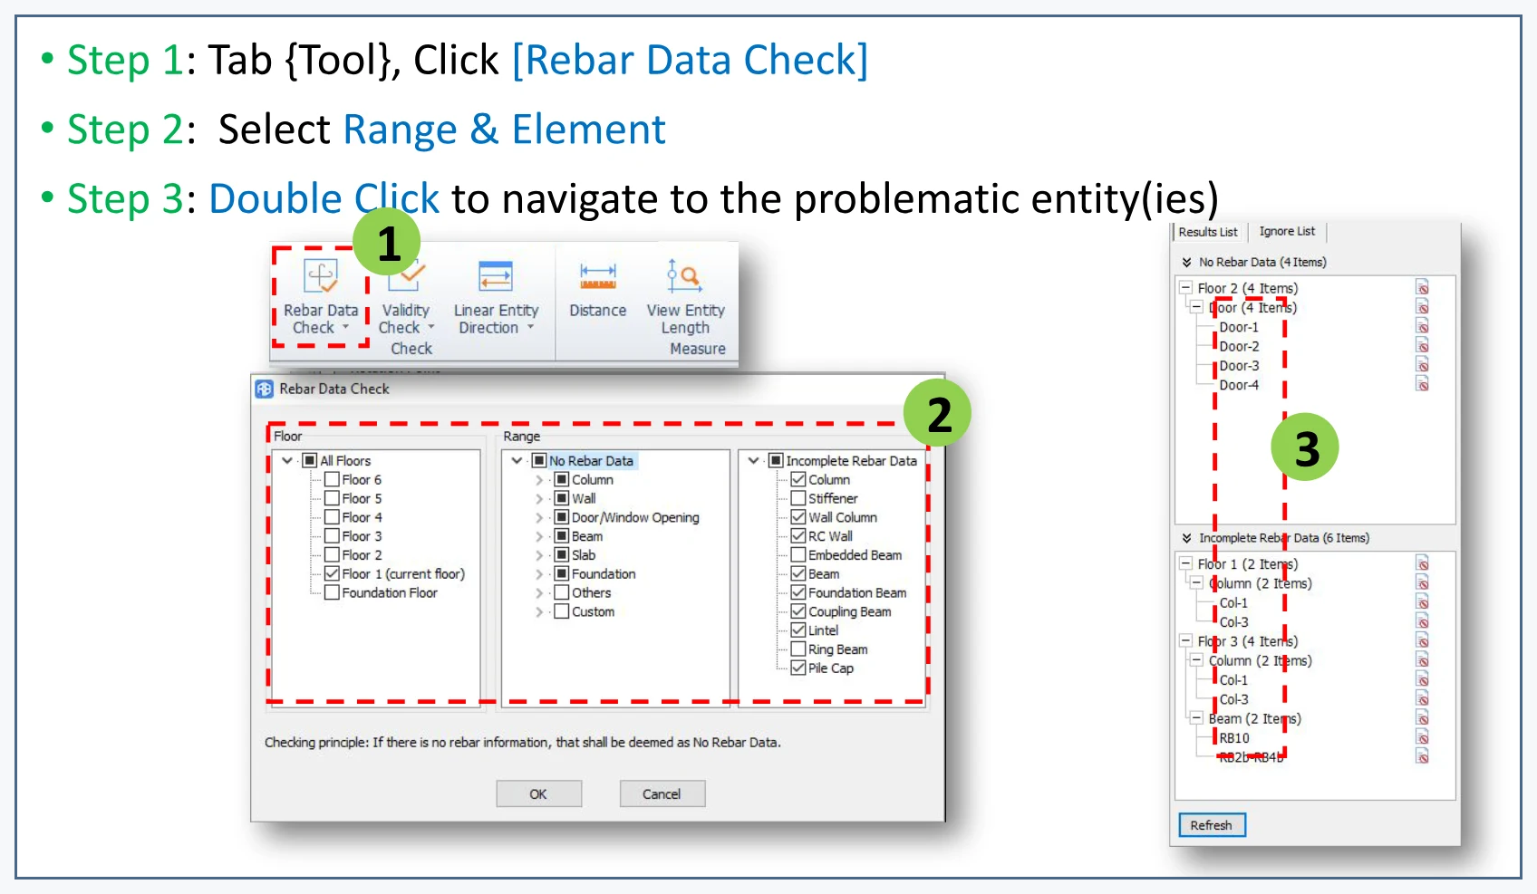
CUBICOST LEARNING CENTRE
TRB · BAGIAN 2 · LANGKAH 1/4 · GAMBAR REFERENSI
Jalankan pemeriksaan data
Gunakan pemeriksaan yang
didokumentasikan untuk menemukan
data yang belum lengkap atau tidak
konsisten.
Data pile cap dan tampilan reinforcement.
Notes:
[Sources]
Local Cubicost Learning Centre: src/data/trb/index.js · pile-cap-data-check
Embedded asset: public/tutorial/trb/processed/page-114.png
[/Sources]

Slide 38
CUBICOST LEARNING CENTRE
TRB · BAGIAN 2 · LANGKAH 2/4 · GAMBAR REFERENSI
Tinjau temuan
Hubungkan setiap temuan dengan
elemen dan detail struktur yang
relevan sebelum memperbaikinya.
Data pile cap dan tampilan reinforcement.
Notes:
[Sources]
Local Cubicost Learning Centre: src/data/trb/index.js · pile-cap-data-check
Embedded asset: public/tutorial/trb/processed/page-114.png
[/Sources]

Slide 39
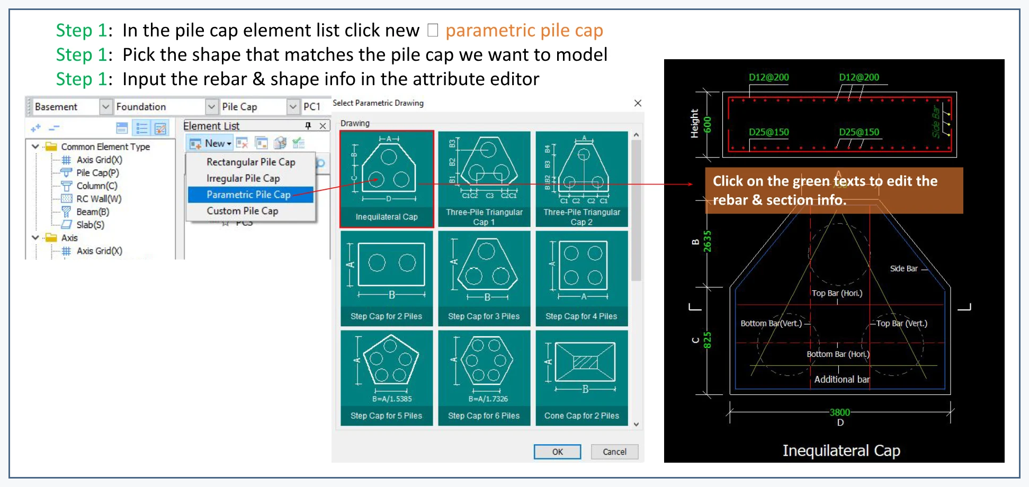
CUBICOST LEARNING CENTRE
TRB · BAGIAN 2 · LANGKAH 3/4 · GAMBAR REFERENSI
Buat batas tidak beraturan
Ikuti geometri pile cap pada gambar
ketika bentuk standar tidak mewakili
kondisi model.
Hasil pemeriksaan pile cap pada model
dan tabel.
Notes:
[Sources]
Local Cubicost Learning Centre: src/data/trb/index.js · pile-cap-data-check
Embedded asset: public/tutorial/trb/processed/page-115.png
[/Sources]

Slide 40
CUBICOST LEARNING CENTRE
TRB · BAGIAN 2 · LANGKAH 4/4 · GAMBAR REFERENSI
Periksa bentuk dan data tulangan
Pastikan batas elemen dan data
reinforcement merujuk pada detail
yang sama.
Hasil pemeriksaan pile cap pada model
dan tabel.
Notes:
[Sources]
Local Cubicost Learning Centre: src/data/trb/index.js · pile-cap-data-check
Embedded asset: public/tutorial/trb/processed/page-115.png
[/Sources]

Slide 41
CUBICOST LEARNING CENTRE
TRB · BAGIAN 2 · PEMERIKSAAN PEMBELAJARAN
Memeriksa Data dan Membuat Pile Cap Tidak
Beraturan
Pastikan semua pemeriksaan berikut telah diselesaikan.
□ Tindakan telah dicocokkan dengan dokumen sumber
□ Data dan cakupan elemen telah diperiksa
□ Hasil siap digunakan pada langkah berikutnya
Notes:
[Sources]
Local Cubicost Learning Centre: src/data/trb/index.js · pile-cap-data-check
[/Sources]

Slide 42
CUBICOST LEARNING CENTRE
TRB · BAGIAN 2 · MATERI PEMBELAJARAN
Mendefinisikan Tulangan Kolom
Menerapkan data tulangan kolom dan memeriksa hasilnya pada elemen yang benar.
Prosedur
1. Pilih kolom yang sesuai
2. Buka definisi reinforcement
3. Masukkan tulangan utama dan sengkang
4. Periksa susunan kolom
Notes:
[Sources]
Local Cubicost Learning Centre: src/data/trb/index.js · column-reinforcement
[/Sources]

Slide 43
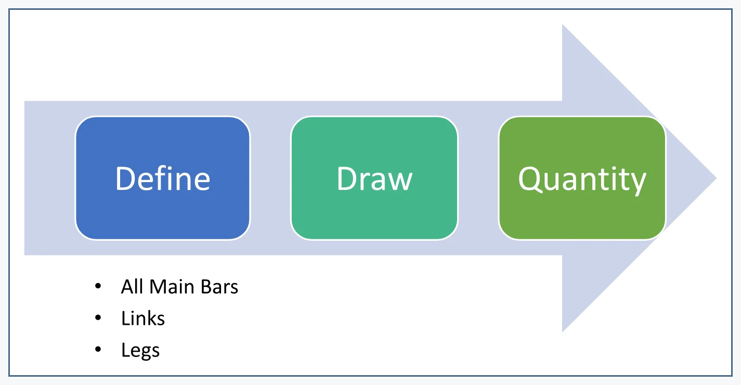
CUBICOST LEARNING CENTRE
TRB · BAGIAN 2 · LANGKAH 1/4 · GAMBAR REFERENSI
Pilih kolom yang sesuai
Cocokkan tipe dan lantai kolom
dengan detail atau schedule sumber.
Attribute Editor kolom dengan All Main
Bars, Links, dan Legs.
Notes:
[Sources]
Local Cubicost Learning Centre: src/data/trb/index.js · column-reinforcement
Embedded asset: public/tutorial/trb/processed/page-117.png
[/Sources]

Slide 44
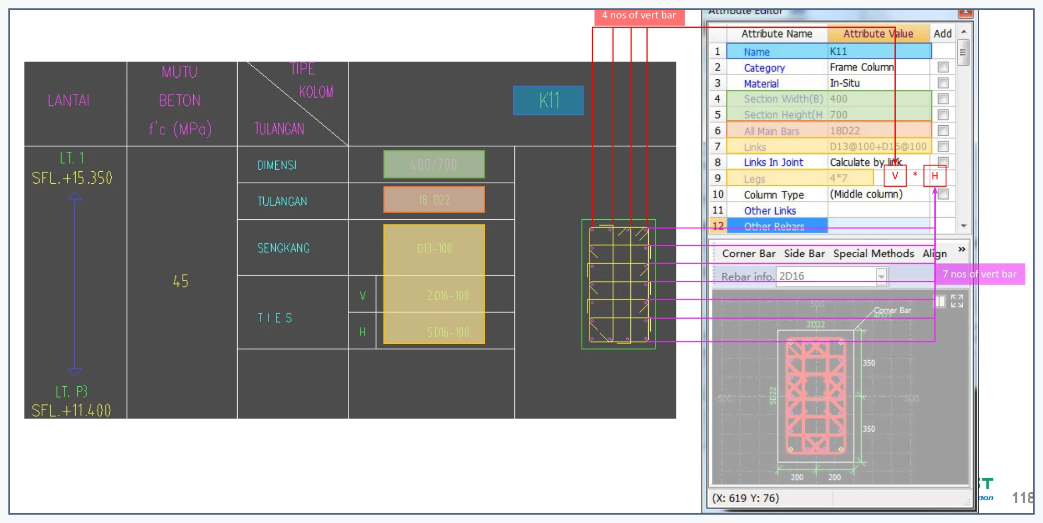
CUBICOST LEARNING CENTRE
TRB · BAGIAN 2 · LANGKAH 2/4 · GAMBAR REFERENSI
Buka definisi reinforcement
Gunakan area data tulangan kolom
yang ditunjukkan manual.
Rebar Input Helper untuk main bars dan
links.
Notes:
[Sources]
Local Cubicost Learning Centre: src/data/trb/index.js · column-reinforcement
Embedded asset: public/tutorial/trb/processed/page-118.png
[/Sources]

Slide 45
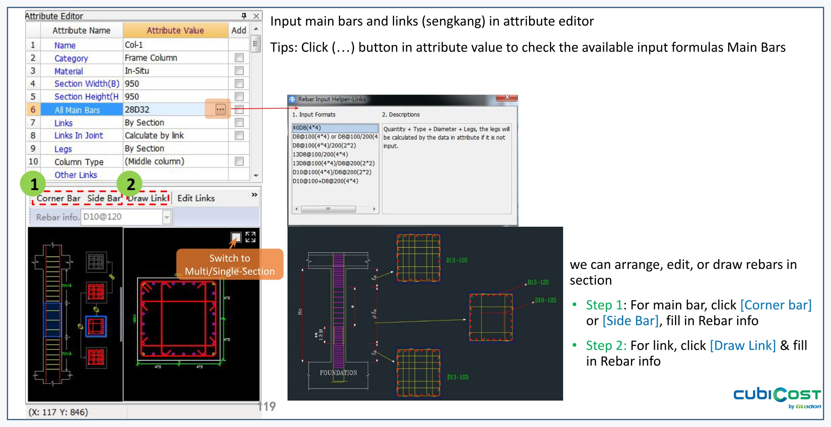
CUBICOST LEARNING CENTRE
TRB · BAGIAN 2 · LANGKAH 3/4 · GAMBAR REFERENSI
Masukkan tulangan utama dan sengkang
Salin parameter dari dokumen
struktur dan pertahankan satuan
proyek.
Editor penampang dengan Corner Bar,
Side Bar, dan Draw Link.
Notes:
[Sources]
Local Cubicost Learning Centre: src/data/trb/index.js · column-reinforcement
Embedded asset: public/tutorial/trb/processed/page-119.png
[/Sources]

Slide 46
CUBICOST LEARNING CENTRE
TRB · BAGIAN 2 · LANGKAH 4/4 · GAMBAR REFERENSI
Periksa susunan kolom
Tinjau jumlah, posisi, dan rentang
tulangan terhadap detail sumber.
Editor penampang dengan Corner Bar,
Side Bar, dan Draw Link.
Notes:
[Sources]
Local Cubicost Learning Centre: src/data/trb/index.js · column-reinforcement
Embedded asset: public/tutorial/trb/processed/page-119.png
[/Sources]

Slide 47
CUBICOST LEARNING CENTRE
TRB · BAGIAN 2 · PEMERIKSAAN PEMBELAJARAN
Mendefinisikan Tulangan Kolom
Pastikan semua pemeriksaan berikut telah diselesaikan.
□ Tindakan telah dicocokkan dengan dokumen sumber
□ Data dan cakupan elemen telah diperiksa
□ Hasil siap digunakan pada langkah berikutnya
Notes:
[Sources]
Local Cubicost Learning Centre: src/data/trb/index.js · column-reinforcement
[/Sources]

Slide 48
CUBICOST LEARNING CENTRE
TRB · BAGIAN 2 · MATERI PEMBELAJARAN
Mengimpor dan Menyinkronkan Column Schedule
Menggunakan column schedule untuk menyelaraskan data tulangan kolom.
Prosedur
1. Siapkan column schedule
2. Impor schedule
3. Petakan informasi kolom
4. Sinkronkan ke model
5. Periksa hasil sinkronisasi
Notes:
[Sources]
Local Cubicost Learning Centre: src/data/trb/index.js · column-schedule
[/Sources]

Slide 49
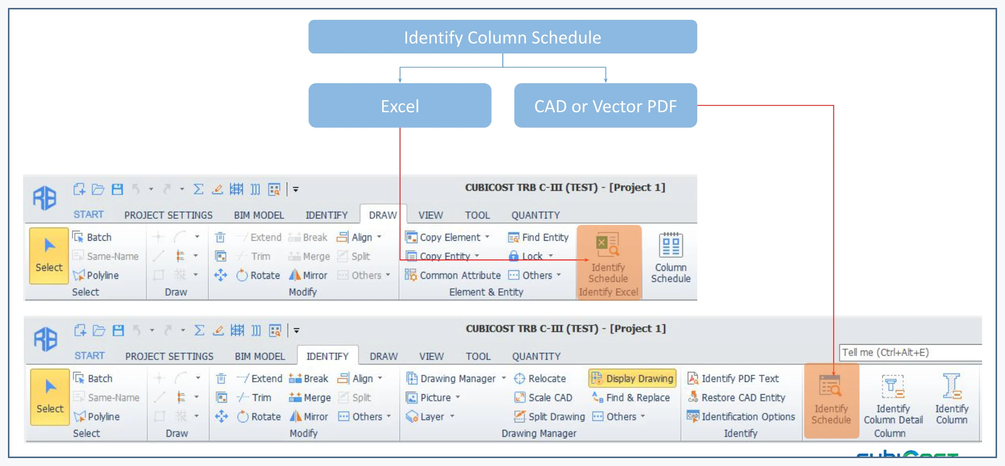
CUBICOST LEARNING CENTRE
TRB · BAGIAN 2 · LANGKAH 1/5 · GAMBAR REFERENSI
Siapkan column schedule
Pastikan tabel sumber terbaca dan
hanya memuat area schedule yang
relevan.
Pilihan Identify Column Schedule dari Excel
atau CAD/PDF.
Notes:
[Sources]
Local Cubicost Learning Centre: src/data/trb/index.js · column-schedule
Embedded asset: public/tutorial/trb/processed/page-123.png
[/Sources]

Slide 50
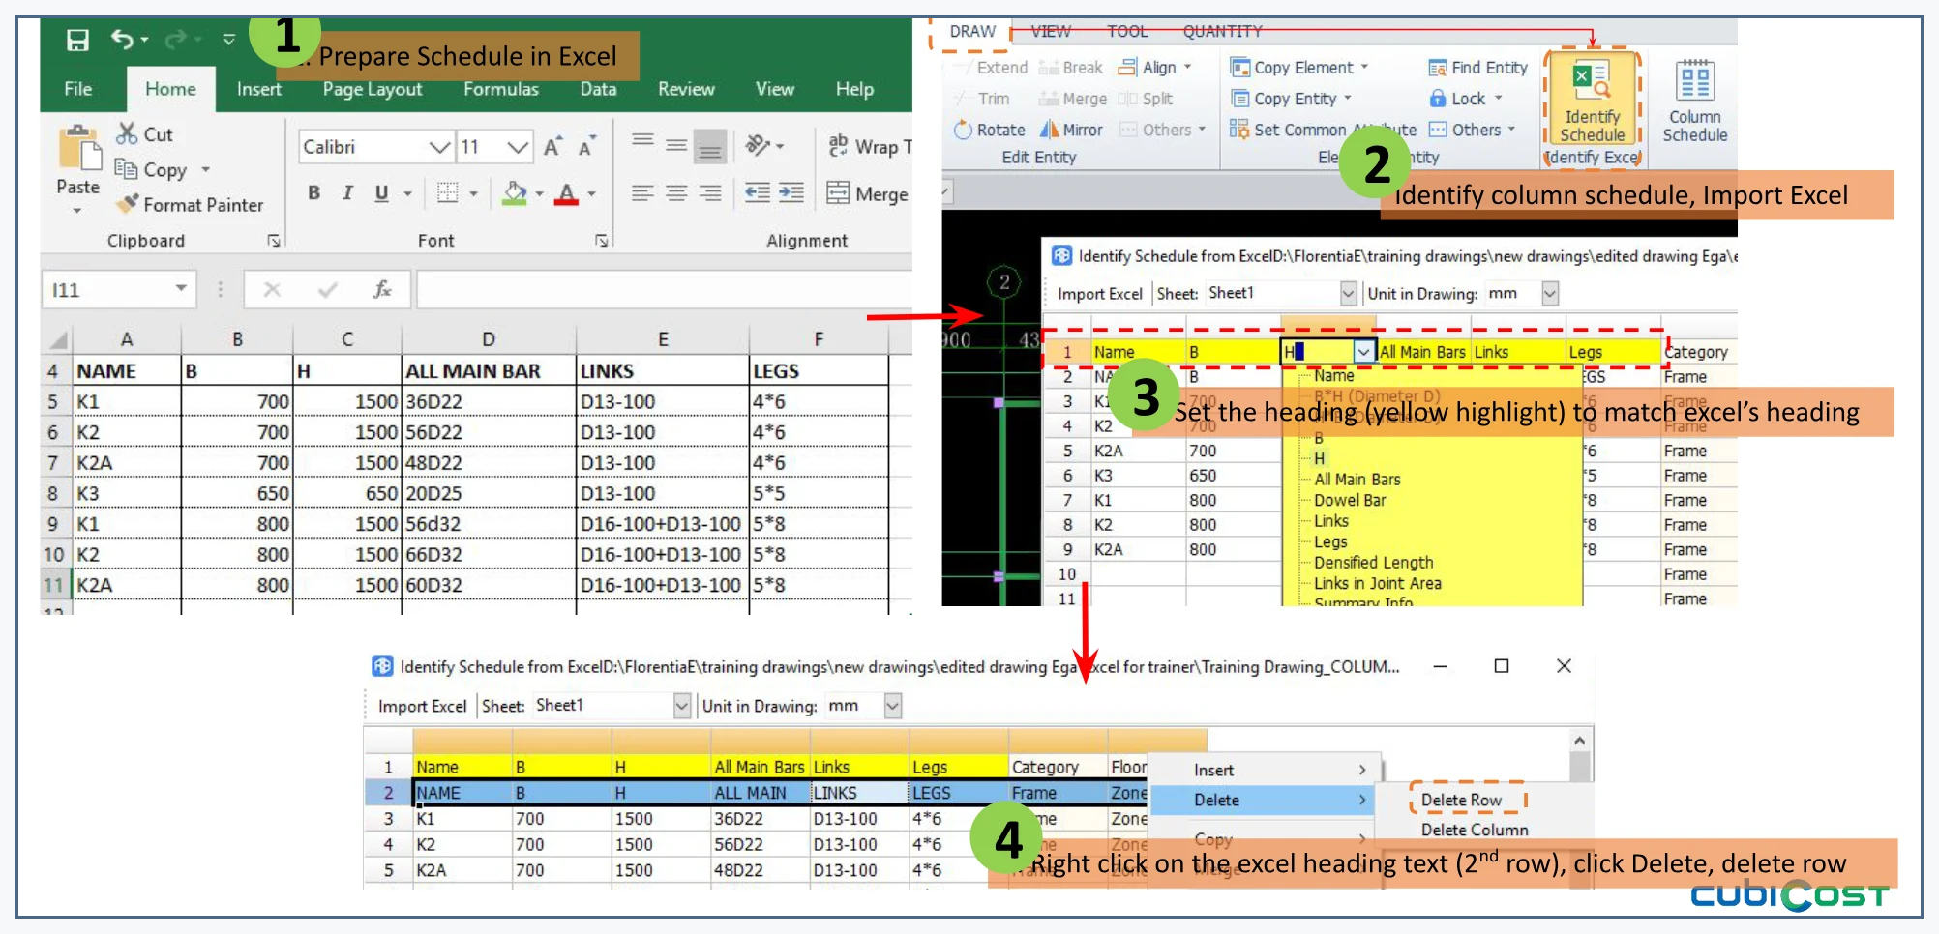
CUBICOST LEARNING CENTRE
TRB · BAGIAN 2 · LANGKAH 2/5 · GAMBAR REFERENSI
Impor schedule
Pilih column schedule yang benar dan
pertahankan hubungan dengan
gambar sumber.
Excel schedule, mapping heading, dan
Delete Row.
Notes:
[Sources]
Local Cubicost Learning Centre: src/data/trb/index.js · column-schedule
Embedded asset: public/tutorial/trb/processed/page-124.png
[/Sources]

Slide 51
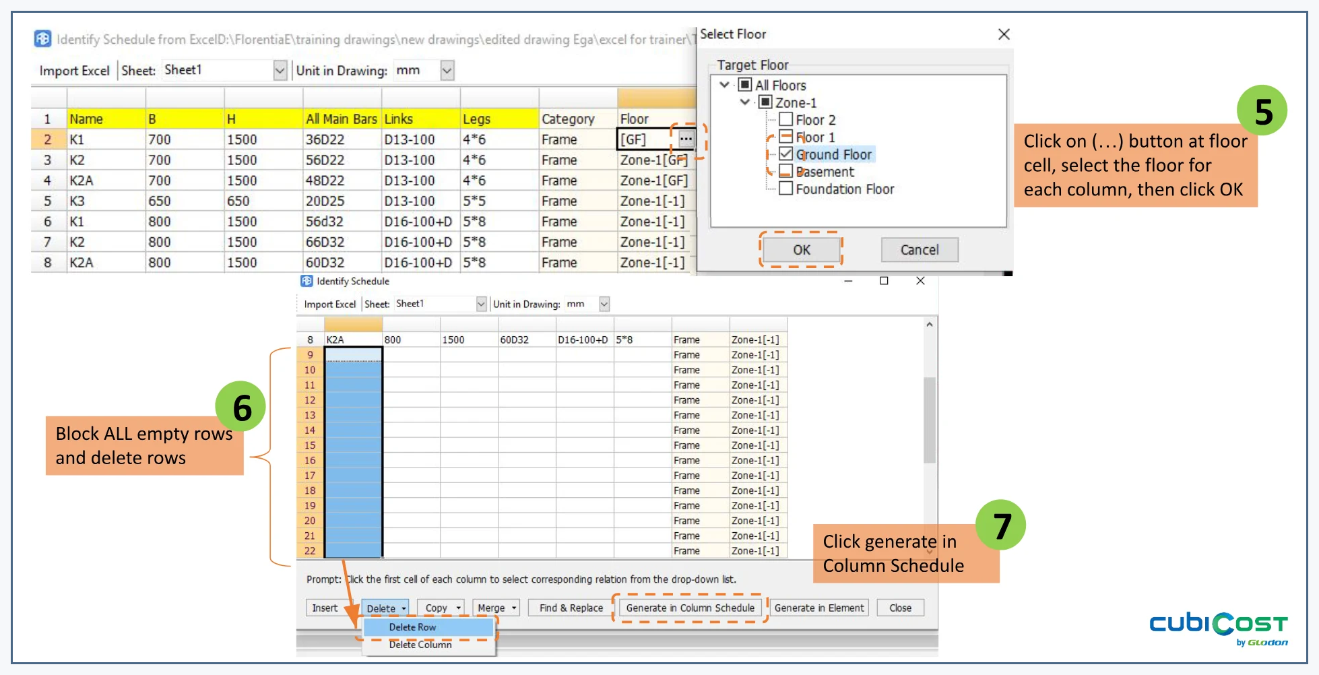
CUBICOST LEARNING CENTRE
TRB · BAGIAN 2 · LANGKAH 3/5 · GAMBAR REFERENSI
Petakan informasi kolom
Cocokkan kolom data schedule
dengan atribut TRB yang
didokumentasikan.
Identify Schedule dengan floor picker dan
Generate in Column Schedule.
Notes:
[Sources]
Local Cubicost Learning Centre: src/data/trb/index.js · column-schedule
Embedded asset: public/tutorial/trb/processed/page-125.png
[/Sources]

Slide 52
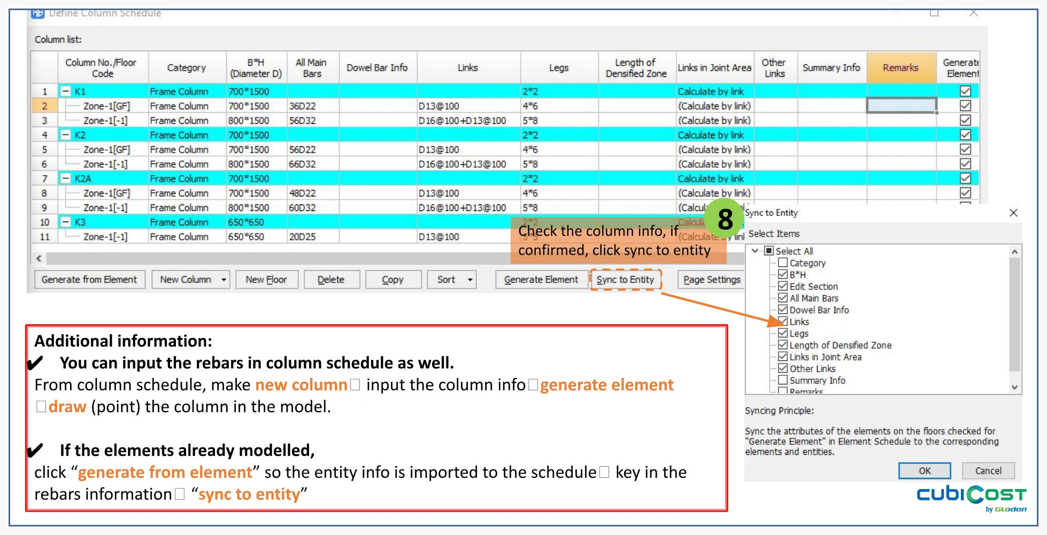
CUBICOST LEARNING CENTRE
TRB · BAGIAN 2 · LANGKAH 4/5 · GAMBAR REFERENSI
Sinkronkan ke model
Terapkan data hanya setelah tipe dan
identitas kolom dipastikan cocok.
Define Column Schedule dengan Sync to
Entity.
Notes:
[Sources]
Local Cubicost Learning Centre: src/data/trb/index.js · column-schedule
Embedded asset: public/tutorial/trb/processed/page-126.png
[/Sources]

Slide 53
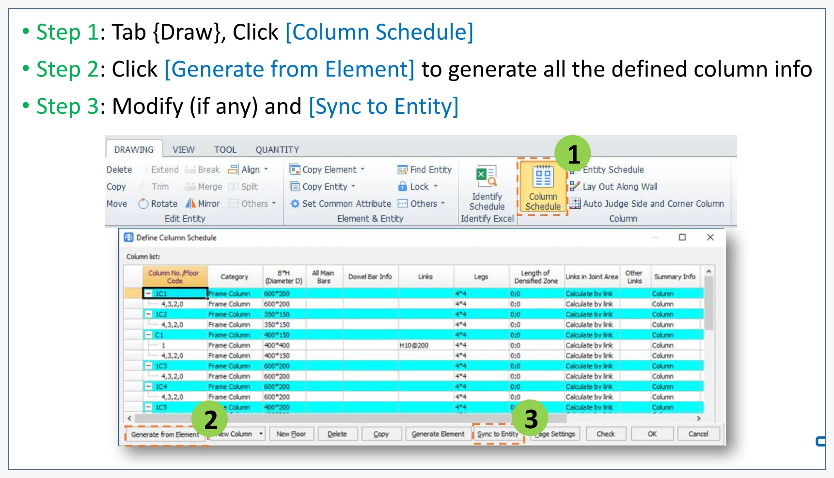
CUBICOST LEARNING CENTRE
TRB · BAGIAN 2 · LANGKAH 5/5 · GAMBAR REFERENSI
Periksa hasil sinkronisasi
Tinjau sampel kolom agar data model
sesuai dengan baris schedule.
Column Schedule dengan Generate from
Element dan Sync to Entity.
Notes:
[Sources]
Local Cubicost Learning Centre: src/data/trb/index.js · column-schedule
Embedded asset: public/tutorial/trb/processed/page-127.png
[/Sources]

Slide 54
CUBICOST LEARNING CENTRE
TRB · BAGIAN 2 · PEMERIKSAAN PEMBELAJARAN
Mengimpor dan Menyinkronkan Column Schedule
Pastikan semua pemeriksaan berikut telah diselesaikan.
□ Tindakan telah dicocokkan dengan dokumen sumber
□ Data dan cakupan elemen telah diperiksa
□ Hasil siap digunakan pada langkah berikutnya
Notes:
[Sources]
Local Cubicost Learning Centre: src/data/trb/index.js · column-schedule
[/Sources]

Slide 55
CUBICOST LEARNING CENTRE
TRB · BAGIAN 2 · MATERI PEMBELAJARAN
Mendefinisikan Tulangan Balok dengan Side Label
Membaca dan menerapkan Side Label balok dengan pemisah + dan / secara tepat.
Prosedur
1. Pilih balok dan Side Label
2. Baca notasi dengan tanda +
3. Baca notasi dengan tanda /
4. Periksa hasil Side Label
Notes:
[Sources]
Local Cubicost Learning Centre: src/data/trb/index.js · beam-side-label
[/Sources]

Slide 56
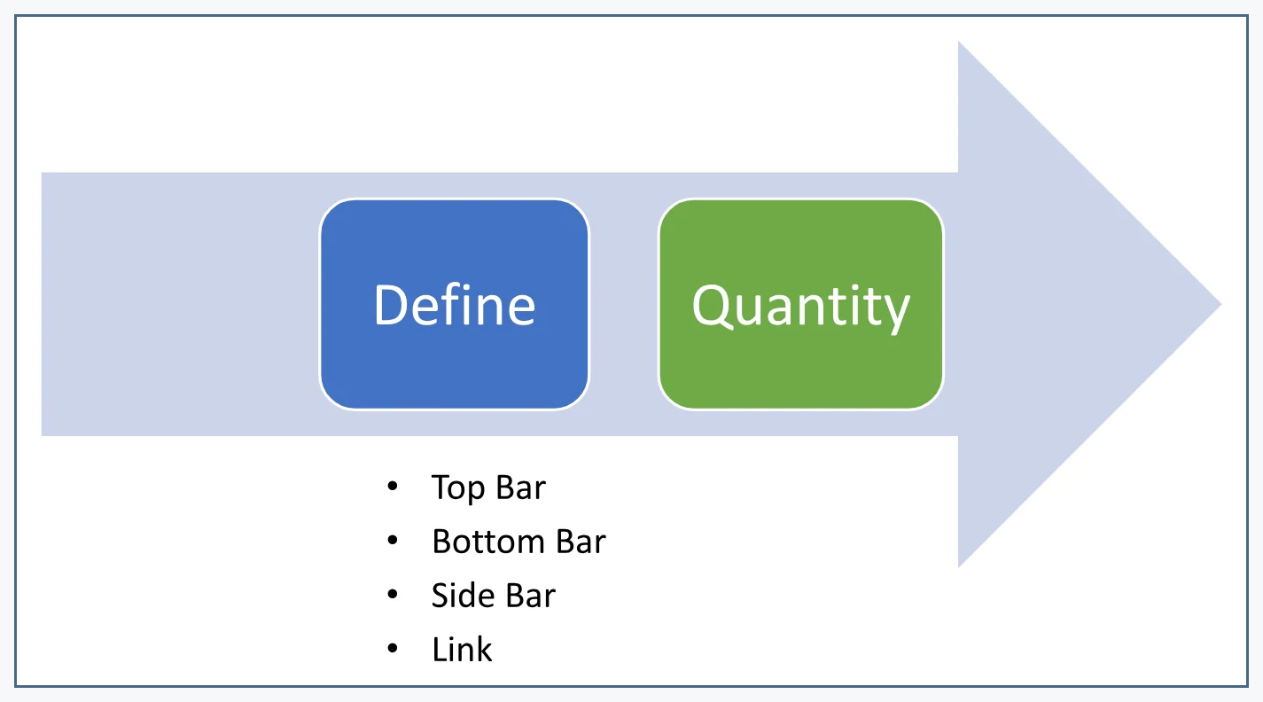
CUBICOST LEARNING CENTRE
TRB · BAGIAN 2 · LANGKAH 1/4 · GAMBAR REFERENSI
Pilih balok dan Side Label
Gunakan label yang benar-benar
terkait dengan balok yang sedang
didefinisikan.
Detail penampang balok dan field
reinforcement.
Notes:
[Sources]
Local Cubicost Learning Centre: src/data/trb/index.js · beam-side-label
Embedded asset: public/tutorial/trb/processed/page-129.png
[/Sources]

Slide 57
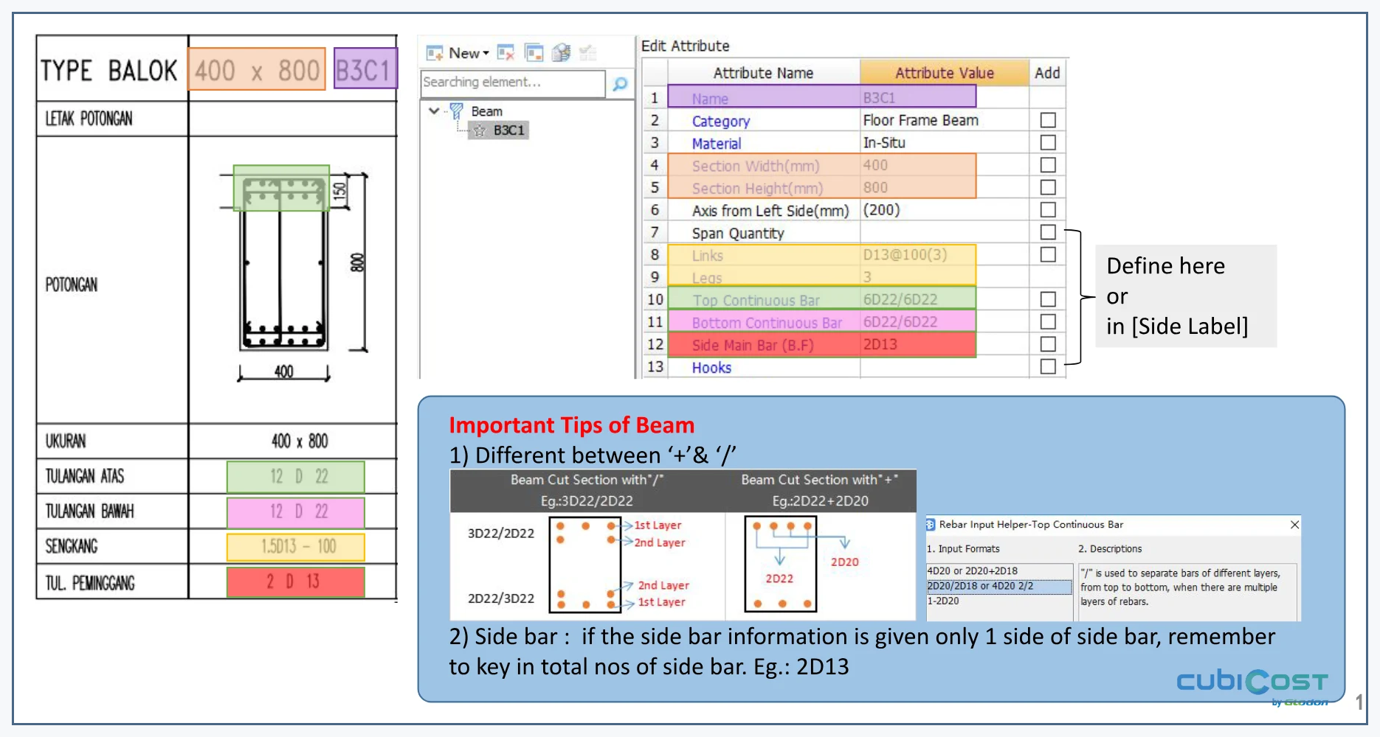
CUBICOST LEARNING CENTRE
TRB · BAGIAN 2 · LANGKAH 2/4 · GAMBAR REFERENSI
Baca notasi dengan tanda +
Dalam contoh manual, tanda +
menggabungkan kelompok batang
pada posisi yang sama; pertahankan
pengelompokan tersebut saat
memasukkan data.
Perbandingan notasi plus dan garis miring
pada tulangan balok.
Notes:
[Sources]
Local Cubicost Learning Centre: src/data/trb/index.js · beam-side-label
Embedded asset: public/tutorial/trb/processed/page-130.png
[/Sources]

Slide 58
CUBICOST LEARNING CENTRE
TRB · BAGIAN 2 · LANGKAH 3/4 · GAMBAR REFERENSI
Baca notasi dengan tanda /
Dalam contoh manual, tanda /
memisahkan susunan batang antar
lapisan; jangan memperlakukannya
sebagai penjumlahan satu lapis.
Perbandingan notasi plus dan garis miring
pada tulangan balok.
Notes:
[Sources]
Local Cubicost Learning Centre: src/data/trb/index.js · beam-side-label
Embedded asset: public/tutorial/trb/processed/page-130.png
[/Sources]

Slide 59
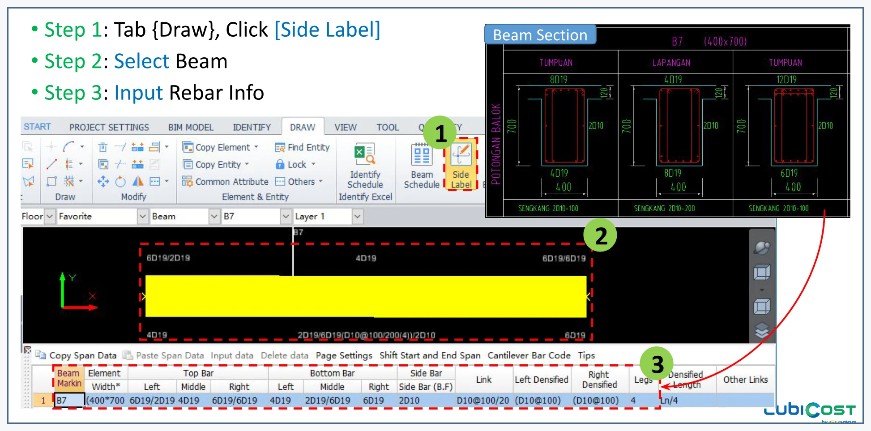
CUBICOST LEARNING CENTRE
TRB · BAGIAN 2 · LANGKAH 4/4 · GAMBAR REFERENSI
Periksa hasil Side Label
Bandingkan susunan yang terbentuk
dengan label dan detail balok
sumber.
Side Label, balok terpilih, dan tabel input
reinforcement.
Notes:
[Sources]
Local Cubicost Learning Centre: src/data/trb/index.js · beam-side-label
Embedded asset: public/tutorial/trb/processed/page-131.png
[/Sources]

Slide 60
CUBICOST LEARNING CENTRE
TRB · BAGIAN 2 · PEMERIKSAAN PEMBELAJARAN
Mendefinisikan Tulangan Balok dengan Side Label
Pastikan semua pemeriksaan berikut telah diselesaikan.
□ Tindakan telah dicocokkan dengan dokumen sumber
□ Data dan cakupan elemen telah diperiksa
□ Hasil siap digunakan pada langkah berikutnya
Notes:
[Sources]
Local Cubicost Learning Centre: src/data/trb/index.js · beam-side-label
[/Sources]

Slide 61
CUBICOST LEARNING CENTRE
TRB · BAGIAN 2 · MATERI PEMBELAJARAN
Mengimpor atau Membuat Balok dari Beam Schedule
Memilih antara sinkronisasi balok yang sudah ada dan pembuatan elemen yang belum
dimodelkan.
Prosedur
1. Impor beam schedule
2. Petakan kolom schedule
3. Sinkronkan balok yang sudah ada
4. Buat balok yang belum dimodelkan
5. Periksa cakupan hasil
Notes:
[Sources]
Local Cubicost Learning Centre: src/data/trb/index.js · beam-schedule
[/Sources]

Slide 62
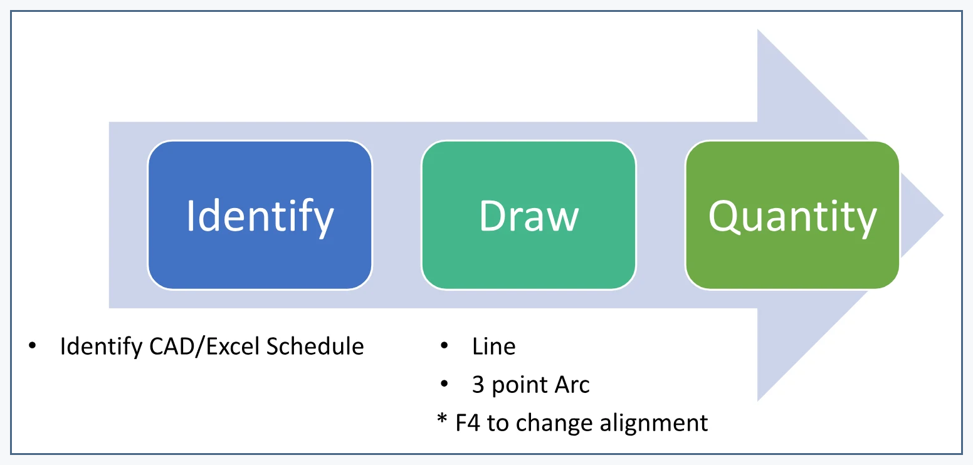
CUBICOST LEARNING CENTRE
TRB · BAGIAN 2 · LANGKAH 1/5 · GAMBAR REFERENSI
Impor beam schedule
Pilih tabel yang sesuai dan pastikan
identitas balok dapat dipetakan.
Beam Schedule dan kontrol import atau
export.
Notes:
[Sources]
Local Cubicost Learning Centre: src/data/trb/index.js · beam-schedule
Embedded asset: public/tutorial/trb/processed/page-134.png
[/Sources]

Slide 63
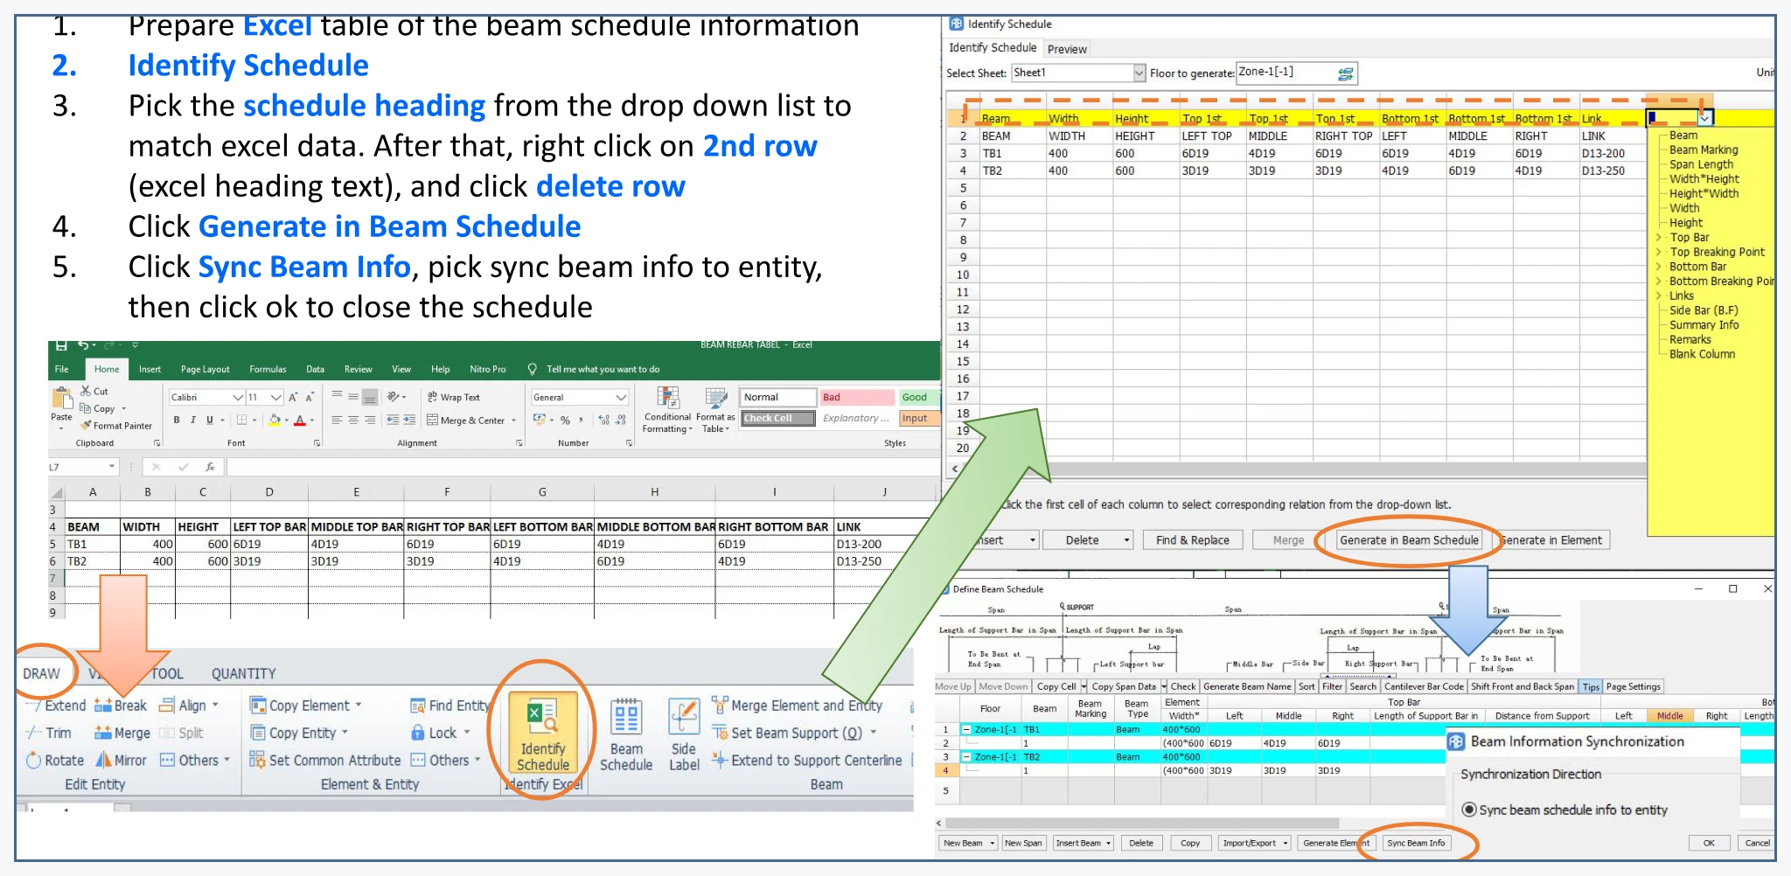
CUBICOST LEARNING CENTRE
TRB · BAGIAN 2 · LANGKAH 2/5 · GAMBAR REFERENSI
Petakan kolom schedule
Hubungkan label dan data
reinforcement ke atribut yang
ditunjukkan dalam alur schedule.
Tabel mapping beam schedule dan field
reinforcement.
Notes:
[Sources]
Local Cubicost Learning Centre: src/data/trb/index.js · beam-schedule
Embedded asset: public/tutorial/trb/processed/page-135.png
[/Sources]

Slide 64
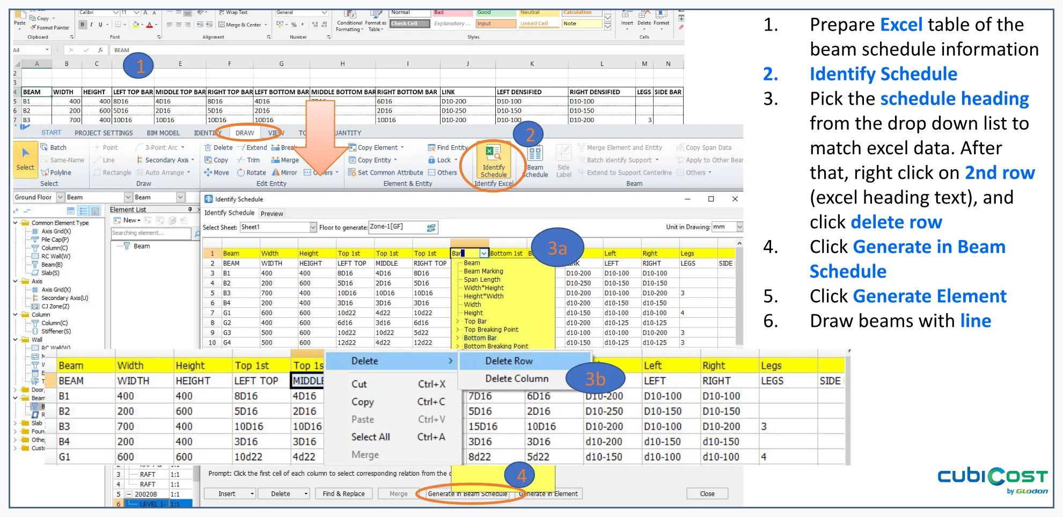
CUBICOST LEARNING CENTRE
TRB · BAGIAN 2 · LANGKAH 3/5 · GAMBAR REFERENSI
Sinkronkan balok yang sudah ada
Jika balok telah dimodelkan, perbarui
informasi balok tanpa membuat
elemen duplikat.
Alur Excel menuju Generate in Beam
Schedule.
Notes:
[Sources]
Local Cubicost Learning Centre: src/data/trb/index.js · beam-schedule
Embedded asset: public/tutorial/trb/processed/page-136.png
[/Sources]

Slide 65
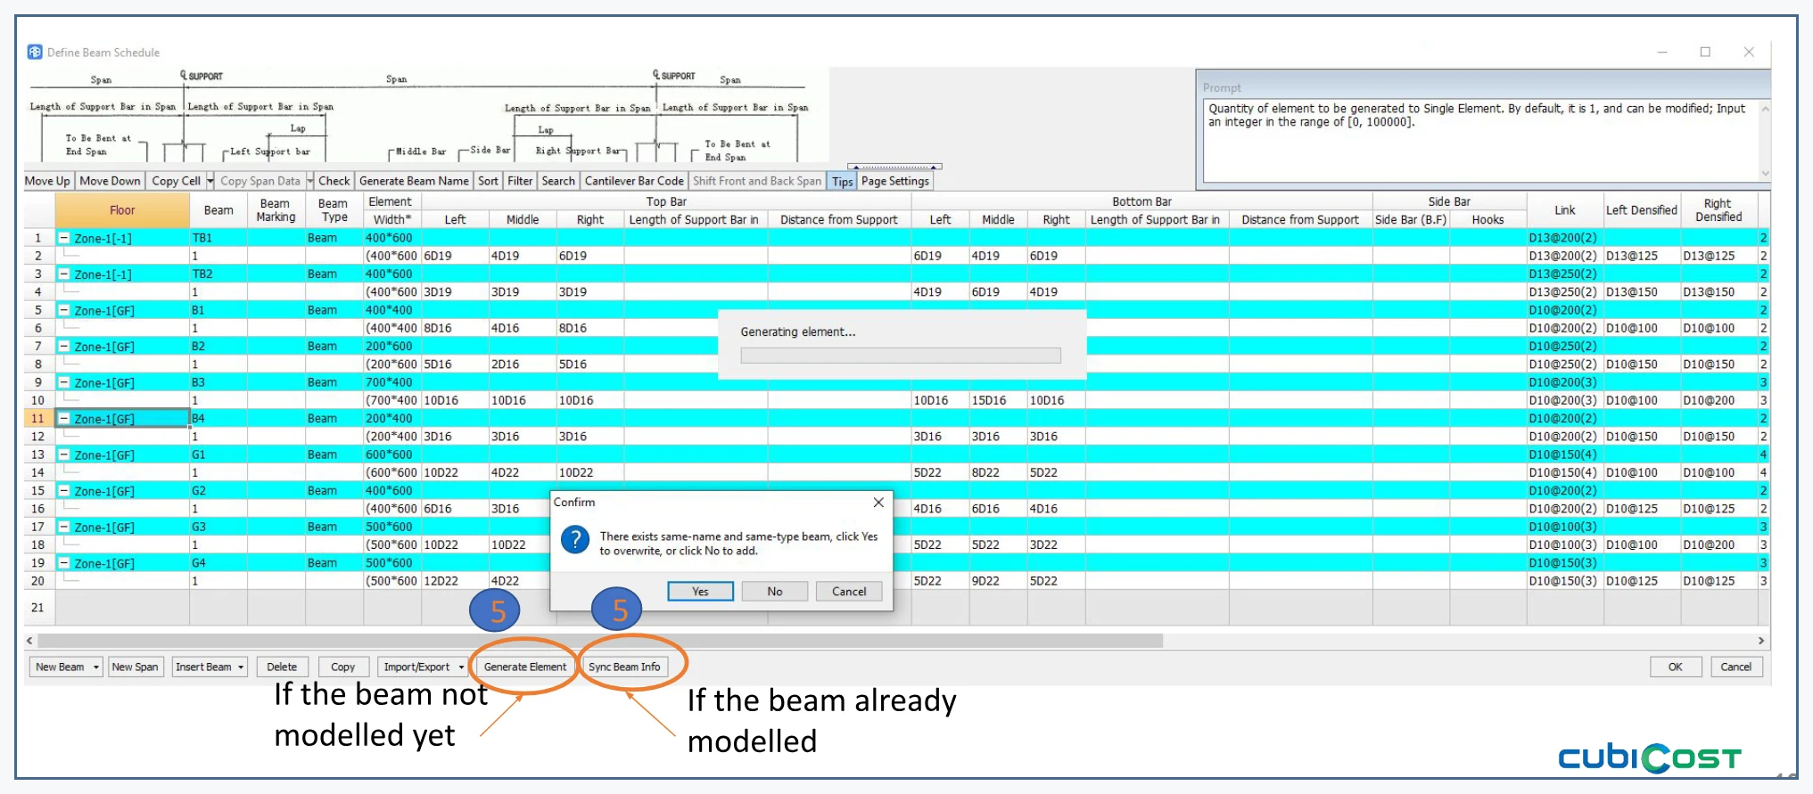
CUBICOST LEARNING CENTRE
TRB · BAGIAN 2 · LANGKAH 4/5 · GAMBAR REFERENSI
Buat balok yang belum dimodelkan
Jika elemen belum tersedia, gunakan
hasil schedule untuk menghasilkan
balok sesuai alur manual.
Generate Element dan Sync Beam Info
pada Beam Schedule.
Notes:
[Sources]
Local Cubicost Learning Centre: src/data/trb/index.js · beam-schedule
Embedded asset: public/tutorial/trb/processed/page-137.png
[/Sources]

Slide 66
CUBICOST LEARNING CENTRE
TRB · BAGIAN 2 · LANGKAH 5/5 · GAMBAR REFERENSI
Periksa cakupan hasil
Pastikan setiap baris schedule
menghasilkan pembaruan atau
elemen yang dimaksud, bukan
keduanya.
Generate Element dan Sync Beam Info
pada Beam Schedule.
Notes:
[Sources]
Local Cubicost Learning Centre: src/data/trb/index.js · beam-schedule
Embedded asset: public/tutorial/trb/processed/page-137.png
[/Sources]

Slide 67
CUBICOST LEARNING CENTRE
TRB · BAGIAN 2 · PEMERIKSAAN PEMBELAJARAN
Mengimpor atau Membuat Balok dari Beam Schedule
Pastikan semua pemeriksaan berikut telah diselesaikan.
□ Tindakan telah dicocokkan dengan dokumen sumber
□ Data dan cakupan elemen telah diperiksa
□ Hasil siap digunakan pada langkah berikutnya
Notes:
[Sources]
Local Cubicost Learning Centre: src/data/trb/index.js · beam-schedule
[/Sources]

Slide 68
CUBICOST LEARNING CENTRE
TRB · BAGIAN 2 · MATERI PEMBELAJARAN
Memeriksa Support dan Susunan Tulangan Balok
Memastikan support serta susunan reinforcement balok sesuai kondisi model.
Prosedur
1. Periksa support balok
2. Tinjau susunan tulangan
3. Koreksi ketidaksesuaian data
4. Validasi hasil akhir
Notes:
[Sources]
Local Cubicost Learning Centre: src/data/trb/index.js · beam-support-layout
[/Sources]

Slide 69
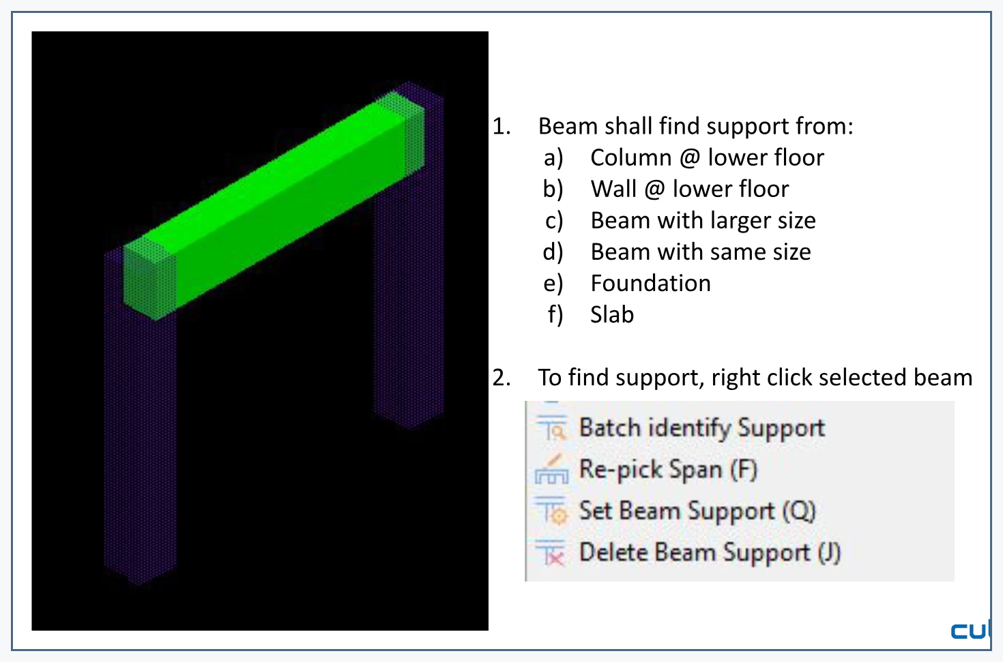
CUBICOST LEARNING CENTRE
TRB · BAGIAN 2 · LANGKAH 1/4 · GAMBAR REFERENSI
Periksa support balok
Pastikan hubungan ujung balok
dikenali sebelum menilai rentang
tulangan.
Hubungan support balok dan rentang
reinforcement.
Notes:
[Sources]
Local Cubicost Learning Centre: src/data/trb/index.js · beam-support-layout
Embedded asset: public/tutorial/trb/processed/page-138.png
[/Sources]

Slide 70
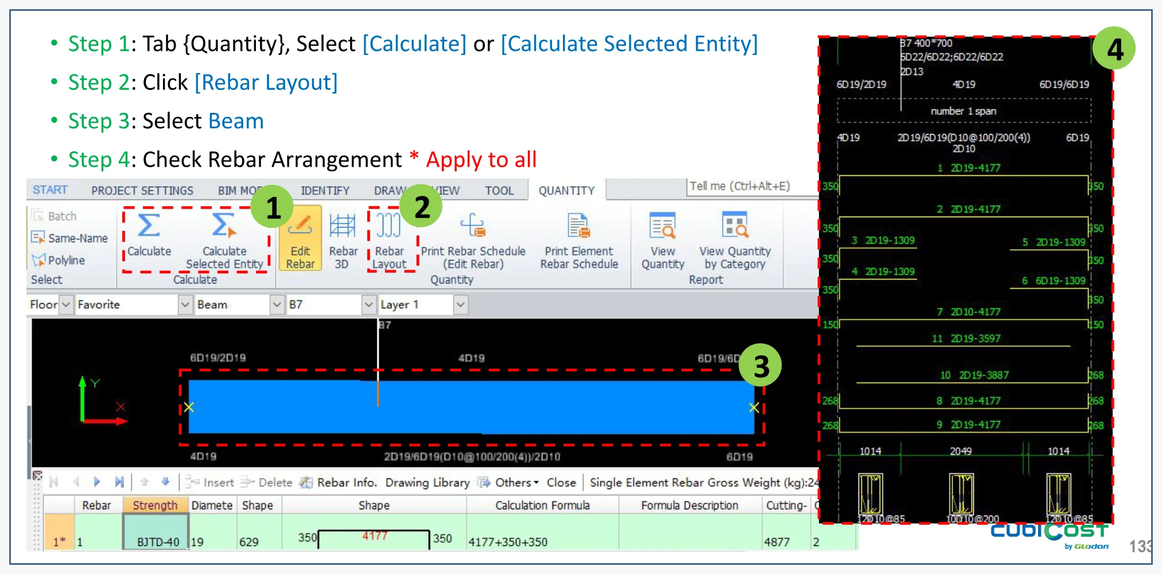
CUBICOST LEARNING CENTRE
TRB · BAGIAN 2 · LANGKAH 2/4 · GAMBAR REFERENSI
Tinjau susunan tulangan
Periksa posisi tulangan atas, bawah,
dan bagian terkait terhadap detail
sumber.
Balok terpilih dan hasil Rebar Layout.
Notes:
[Sources]
Local Cubicost Learning Centre: src/data/trb/index.js · beam-support-layout
Embedded asset: public/tutorial/trb/processed/page-133.png
[/Sources]

Slide 71
CUBICOST LEARNING CENTRE
TRB · BAGIAN 2 · LANGKAH 3/4 · GAMBAR REFERENSI
Koreksi ketidaksesuaian data
Perbarui hanya data yang dapat
ditelusuri ke schedule atau detail
struktur.
Balok terpilih dan hasil Rebar Layout.
Notes:
[Sources]
Local Cubicost Learning Centre: src/data/trb/index.js · beam-support-layout
Embedded asset: public/tutorial/trb/processed/page-133.png
[/Sources]

Slide 72
CUBICOST LEARNING CENTRE
TRB · BAGIAN 2 · LANGKAH 4/4 · GAMBAR REFERENSI
Validasi hasil akhir
Pastikan support dan rentang
tulangan tetap konsisten setelah
koreksi.
Hubungan support balok dan rentang
reinforcement.
Notes:
[Sources]
Local Cubicost Learning Centre: src/data/trb/index.js · beam-support-layout
Embedded asset: public/tutorial/trb/processed/page-138.png
[/Sources]

Slide 73
CUBICOST LEARNING CENTRE
TRB · BAGIAN 2 · PEMERIKSAAN PEMBELAJARAN
Memeriksa Support dan Susunan Tulangan Balok
Pastikan semua pemeriksaan berikut telah diselesaikan.
□ Tindakan telah dicocokkan dengan dokumen sumber
□ Data dan cakupan elemen telah diperiksa
□ Hasil siap digunakan pada langkah berikutnya
Notes:
[Sources]
Local Cubicost Learning Centre: src/data/trb/index.js · beam-support-layout
[/Sources]

Slide 74
CUBICOST LEARNING CENTRE
TRB · BAGIAN 2 · MATERI PEMBELAJARAN
Mendefinisikan dan Menyusun Tulangan Utama Pelat
Menetapkan tulangan utama pelat dan menyesuaikan area penempatannya.
Prosedur
1. Pilih pelat dan arah tulangan
2. Definisikan tulangan utama
3. Tentukan area penempatan
4. Sesuaikan susunan batang
5. Periksa hasil pada pelat
Notes:
[Sources]
Local Cubicost Learning Centre: src/data/trb/index.js · slab-main-bars
[/Sources]

Slide 75
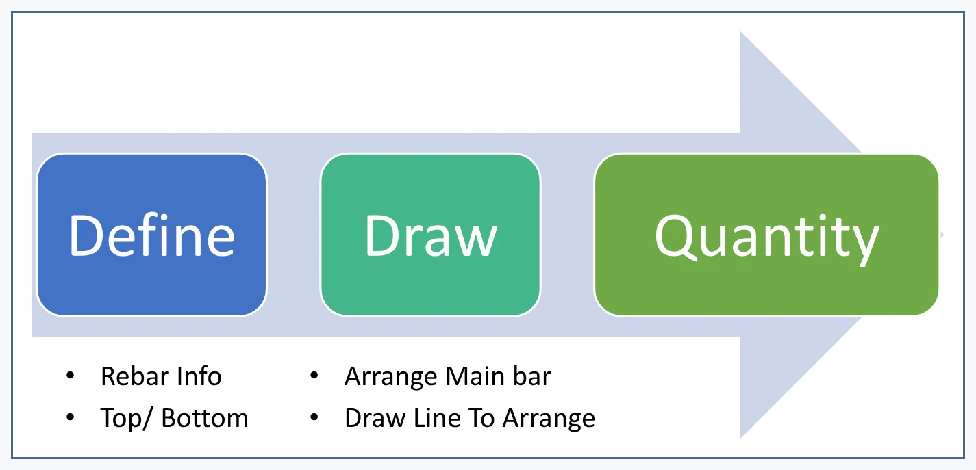
CUBICOST LEARNING CENTRE
TRB · BAGIAN 2 · LANGKAH 1/5 · GAMBAR REFERENSI
Pilih pelat dan arah tulangan
Pastikan area pelat serta arah kerja
mengacu pada gambar struktur.
Element List Slab Main Bar dan denah
reinforcement.
Notes:
[Sources]
Local Cubicost Learning Centre: src/data/trb/index.js · slab-main-bars
Embedded asset: public/tutorial/trb/processed/page-140.png
[/Sources]

Slide 76
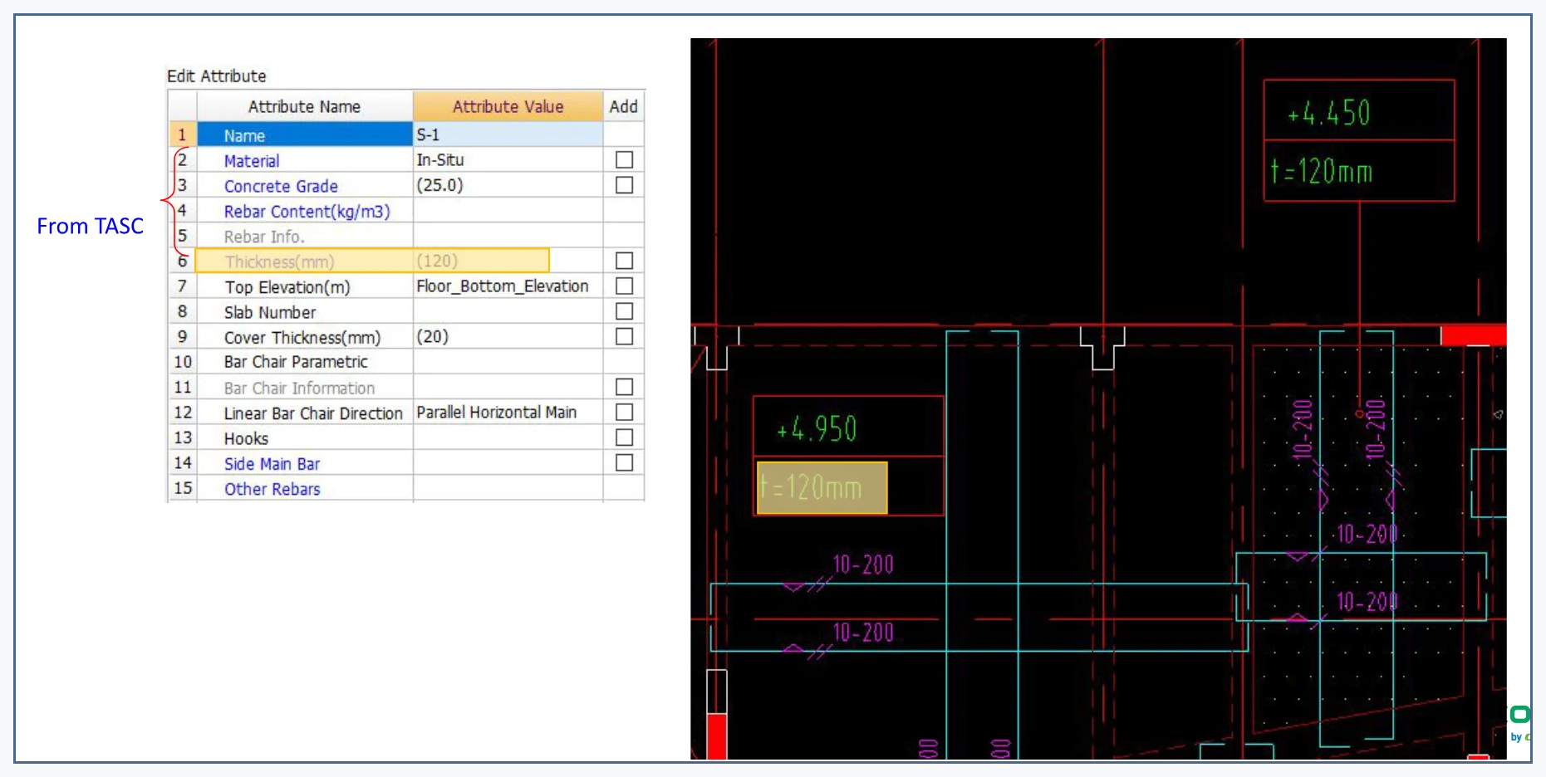
CUBICOST LEARNING CENTRE
TRB · BAGIAN 2 · LANGKAH 2/5 · GAMBAR REFERENSI
Definisikan tulangan utama
Masukkan diameter dan spacing
sesuai detail tanpa membuat nilai
perkiraan.
Attribute Editor slab dan label D10-200.
Notes:
[Sources]
Local Cubicost Learning Centre: src/data/trb/index.js · slab-main-bars
Embedded asset: public/tutorial/trb/processed/page-141.png
[/Sources]

Slide 77
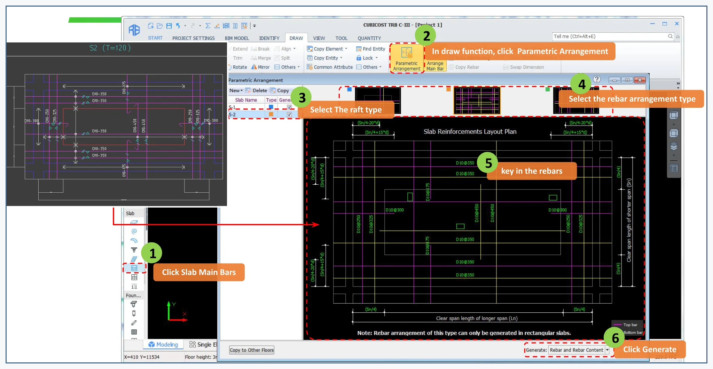
CUBICOST LEARNING CENTRE
TRB · BAGIAN 2 · LANGKAH 3/5 · GAMBAR REFERENSI
Tentukan area penempatan
Atur batas susunan agar
reinforcement diterapkan pada area
pelat yang dimaksud.
Kontrol tulangan utama dan area
penempatannya.
Notes:
[Sources]
Local Cubicost Learning Centre: src/data/trb/index.js · slab-main-bars
Embedded asset: public/tutorial/trb/processed/page-142.png
[/Sources]

Slide 78
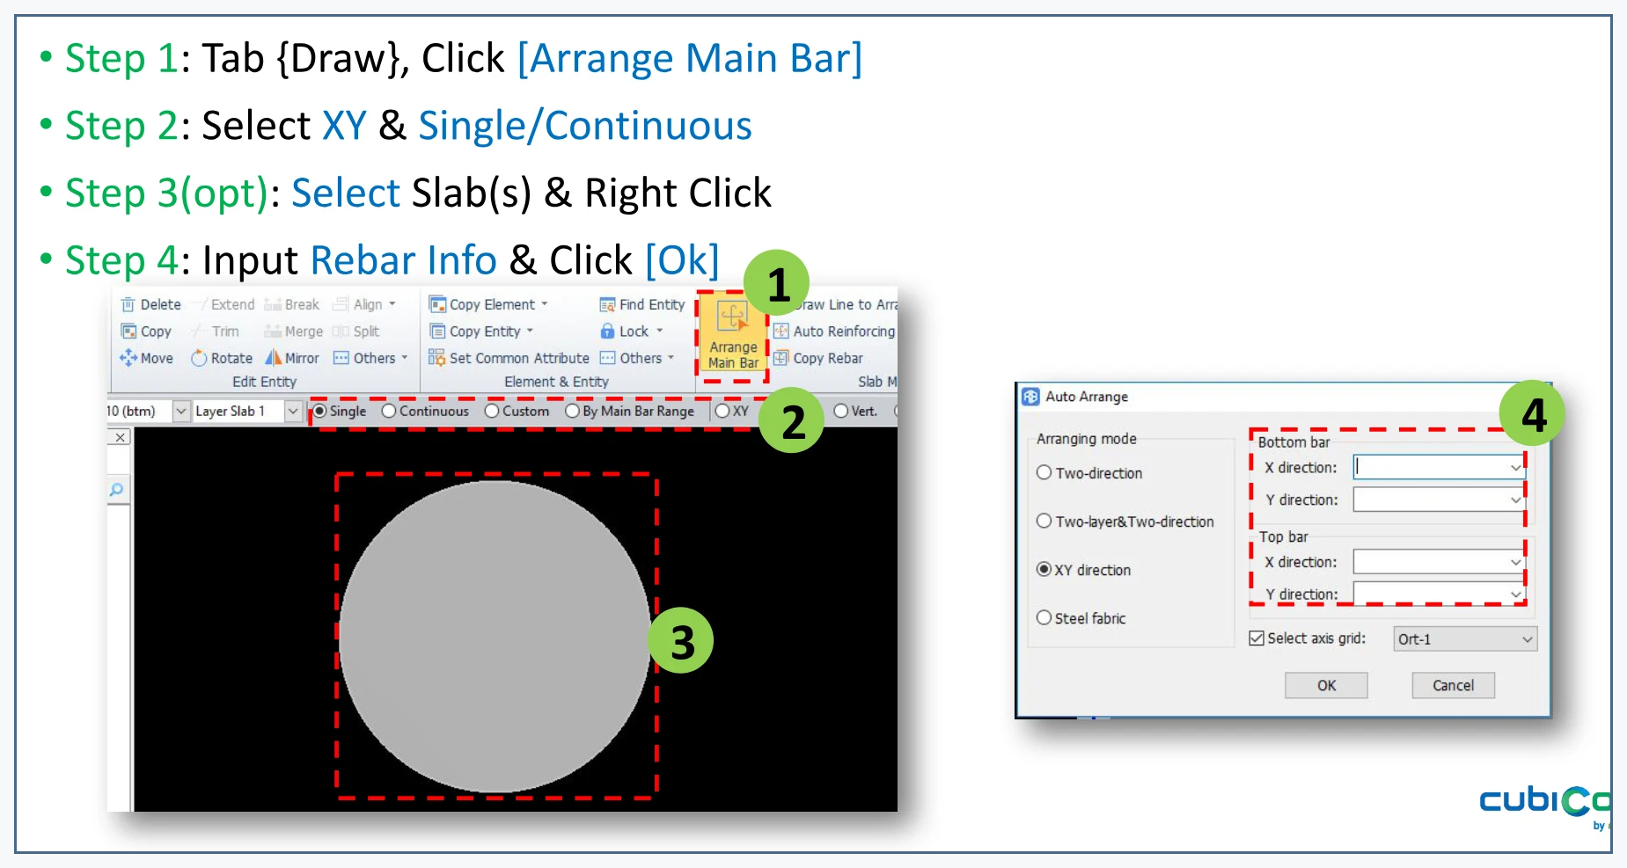
CUBICOST LEARNING CENTRE
TRB · BAGIAN 2 · LANGKAH 4/5 · GAMBAR REFERENSI
Sesuaikan susunan batang
Gunakan kontrol penyusunan yang
didokumentasikan untuk mengikuti
kondisi tepi dan bentang.
Parametric Arrangement dengan pilihan
tipe raft.
Notes:
[Sources]
Local Cubicost Learning Centre: src/data/trb/index.js · slab-main-bars
Embedded asset: public/tutorial/trb/processed/page-144.png
[/Sources]

Slide 79
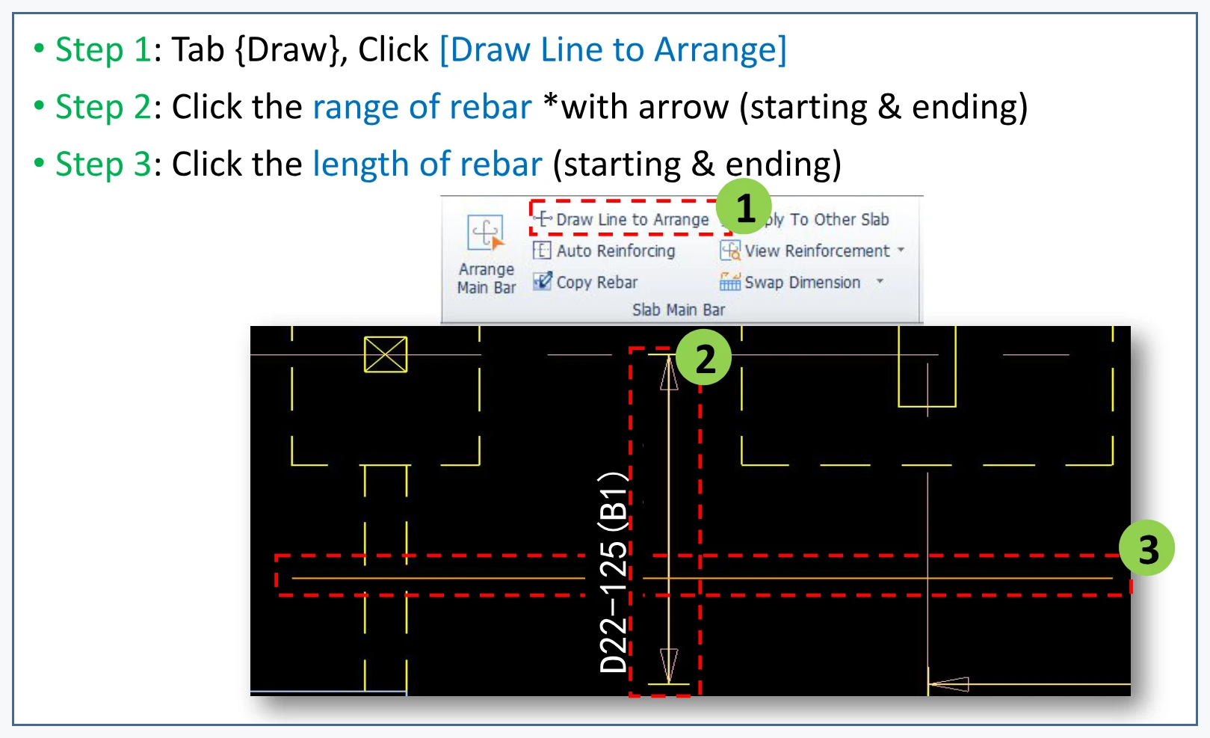
CUBICOST LEARNING CENTRE
TRB · BAGIAN 2 · LANGKAH 5/5 · GAMBAR REFERENSI
Periksa hasil pada pelat
Bandingkan arah, spacing, dan
cakupan dengan gambar sumber.
Hasil susunan tulangan pada denah pelat.
Notes:
[Sources]
Local Cubicost Learning Centre: src/data/trb/index.js · slab-main-bars
Embedded asset: public/tutorial/trb/processed/page-145.png
[/Sources]

Slide 80
CUBICOST LEARNING CENTRE
TRB · BAGIAN 2 · PEMERIKSAAN PEMBELAJARAN
Mendefinisikan dan Menyusun Tulangan Utama Pelat
Pastikan semua pemeriksaan berikut telah diselesaikan.
□ Tindakan telah dicocokkan dengan dokumen sumber
□ Data dan cakupan elemen telah diperiksa
□ Hasil siap digunakan pada langkah berikutnya
Notes:
[Sources]
Local Cubicost Learning Centre: src/data/trb/index.js · slab-main-bars
[/Sources]

Slide 81
CUBICOST LEARNING CENTRE
TRB · BAGIAN 2 · MATERI PEMBELAJARAN
Menyusun Tulangan Tumpuan Pelat
Menempatkan tulangan tumpuan pada garis dan rentang yang sesuai.
Prosedur
1. Tentukan garis tumpuan
2. Masukkan data tulangan tumpuan
3. Atur cakupan penempatan
4. Periksa hubungan dengan tulangan utama
Notes:
[Sources]
Local Cubicost Learning Centre: src/data/trb/index.js · slab-support-bars
[/Sources]

Slide 82
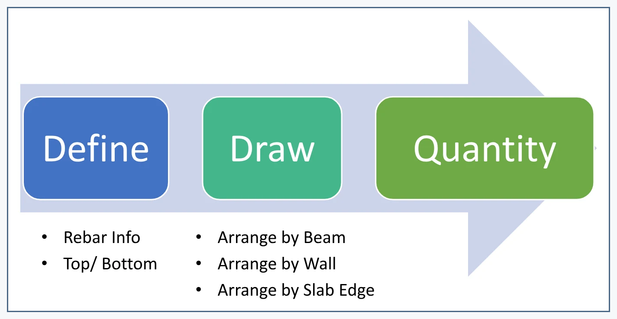
CUBICOST LEARNING CENTRE
TRB · BAGIAN 2 · LANGKAH 1/4 · GAMBAR REFERENSI
Tentukan garis tumpuan
Pilih support yang sesuai dengan
detail tulangan negatif atau tumpuan.
Kontrol tulangan tumpuan dan garis
support.
Notes:
[Sources]
Local Cubicost Learning Centre: src/data/trb/index.js · slab-support-bars
Embedded asset: public/tutorial/trb/processed/page-146.png
[/Sources]

Slide 83
CUBICOST LEARNING CENTRE
TRB · BAGIAN 2 · LANGKAH 2/4 · GAMBAR REFERENSI
Masukkan data tulangan tumpuan
Gunakan diameter, spacing, dan
rentang yang tercantum pada
dokumen sumber.
Kontrol tulangan tumpuan dan garis
support.
Notes:
[Sources]
Local Cubicost Learning Centre: src/data/trb/index.js · slab-support-bars
Embedded asset: public/tutorial/trb/processed/page-146.png
[/Sources]

Slide 84
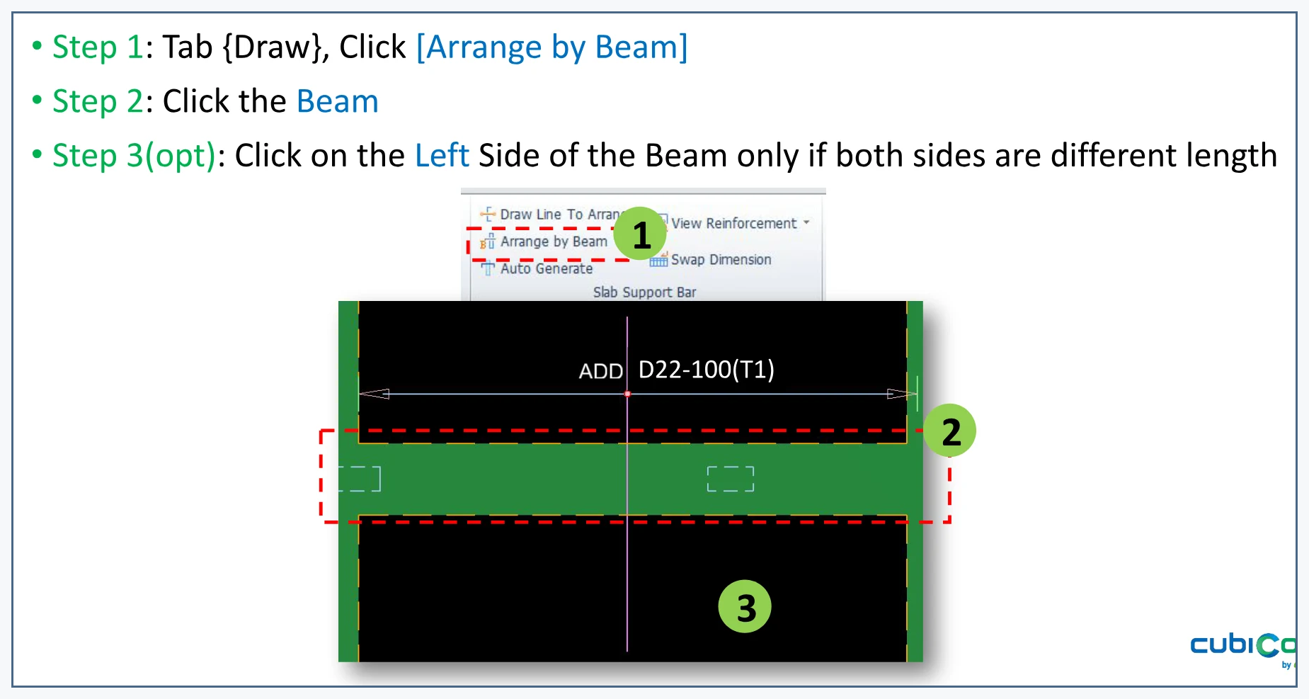
CUBICOST LEARNING CENTRE
TRB · BAGIAN 2 · LANGKAH 3/4 · GAMBAR REFERENSI
Atur cakupan penempatan
Pastikan panjang dan sisi
penempatan mengikuti kondisi
tumpuan.
Hasil tulangan tumpuan dengan spacing
dan rentang.
Notes:
[Sources]
Local Cubicost Learning Centre: src/data/trb/index.js · slab-support-bars
Embedded asset: public/tutorial/trb/processed/page-147.png
[/Sources]

Slide 85
CUBICOST LEARNING CENTRE
TRB · BAGIAN 2 · LANGKAH 4/4 · GAMBAR REFERENSI
Periksa hubungan dengan tulangan utama
Tinjau apakah susunan tumpuan dan
tulangan utama mencakup area yang
semestinya.
Hasil tulangan tumpuan dengan spacing
dan rentang.
Notes:
[Sources]
Local Cubicost Learning Centre: src/data/trb/index.js · slab-support-bars
Embedded asset: public/tutorial/trb/processed/page-147.png
[/Sources]

Slide 86
CUBICOST LEARNING CENTRE
TRB · BAGIAN 2 · PEMERIKSAAN PEMBELAJARAN
Menyusun Tulangan Tumpuan Pelat
Pastikan semua pemeriksaan berikut telah diselesaikan.
□ Tindakan telah dicocokkan dengan dokumen sumber
□ Data dan cakupan elemen telah diperiksa
□ Hasil siap digunakan pada langkah berikutnya
Notes:
[Sources]
Local Cubicost Learning Centre: src/data/trb/index.js · slab-support-bars
[/Sources]

Slide 87
CUBICOST LEARNING CENTRE
TRB · BAGIAN 2 · MATERI PEMBELAJARAN
Mendefinisikan Tulangan Dinding
Menerapkan tulangan dinding sesuai arah, lapisan, dan area model.
Prosedur
1. Pilih dinding yang benar
2. Definisikan tulangan vertikal
3. Definisikan tulangan horizontal
4. Tinjau area dan lapisan
5. Periksa hasil dinding
Notes:
[Sources]
Local Cubicost Learning Centre: src/data/trb/index.js · wall-reinforcement
[/Sources]

Slide 88
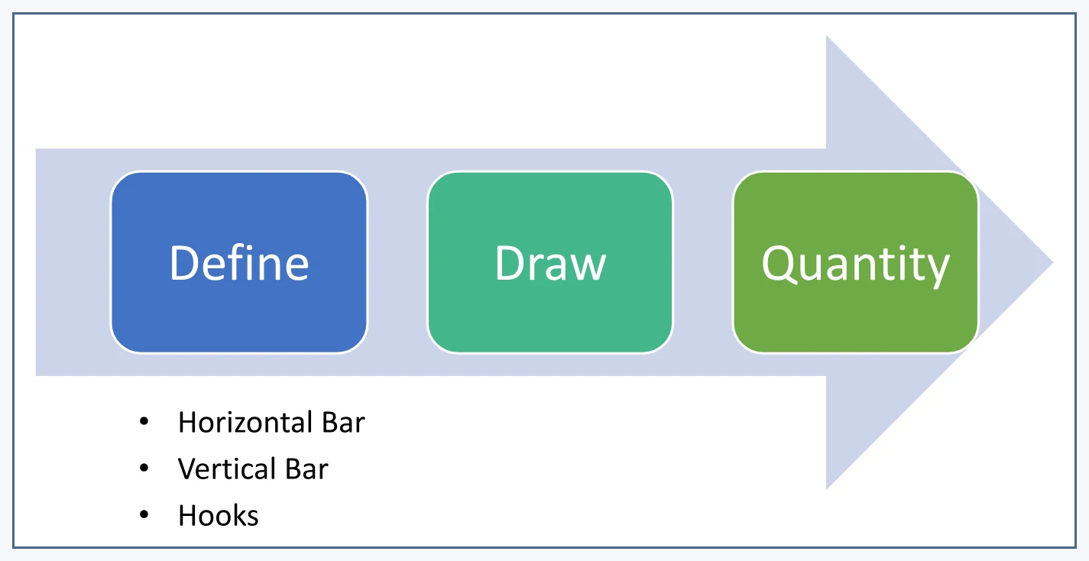
CUBICOST LEARNING CENTRE
TRB · BAGIAN 2 · LANGKAH 1/5 · GAMBAR REFERENSI
Pilih dinding yang benar
Periksa tipe, lantai, dan rentang
dinding sebelum memasukkan
reinforcement.
RC Wall pada Element List dan detail shear
wall.
Notes:
[Sources]
Local Cubicost Learning Centre: src/data/trb/index.js · wall-reinforcement
Embedded asset: public/tutorial/trb/processed/page-149.png
[/Sources]

Slide 89
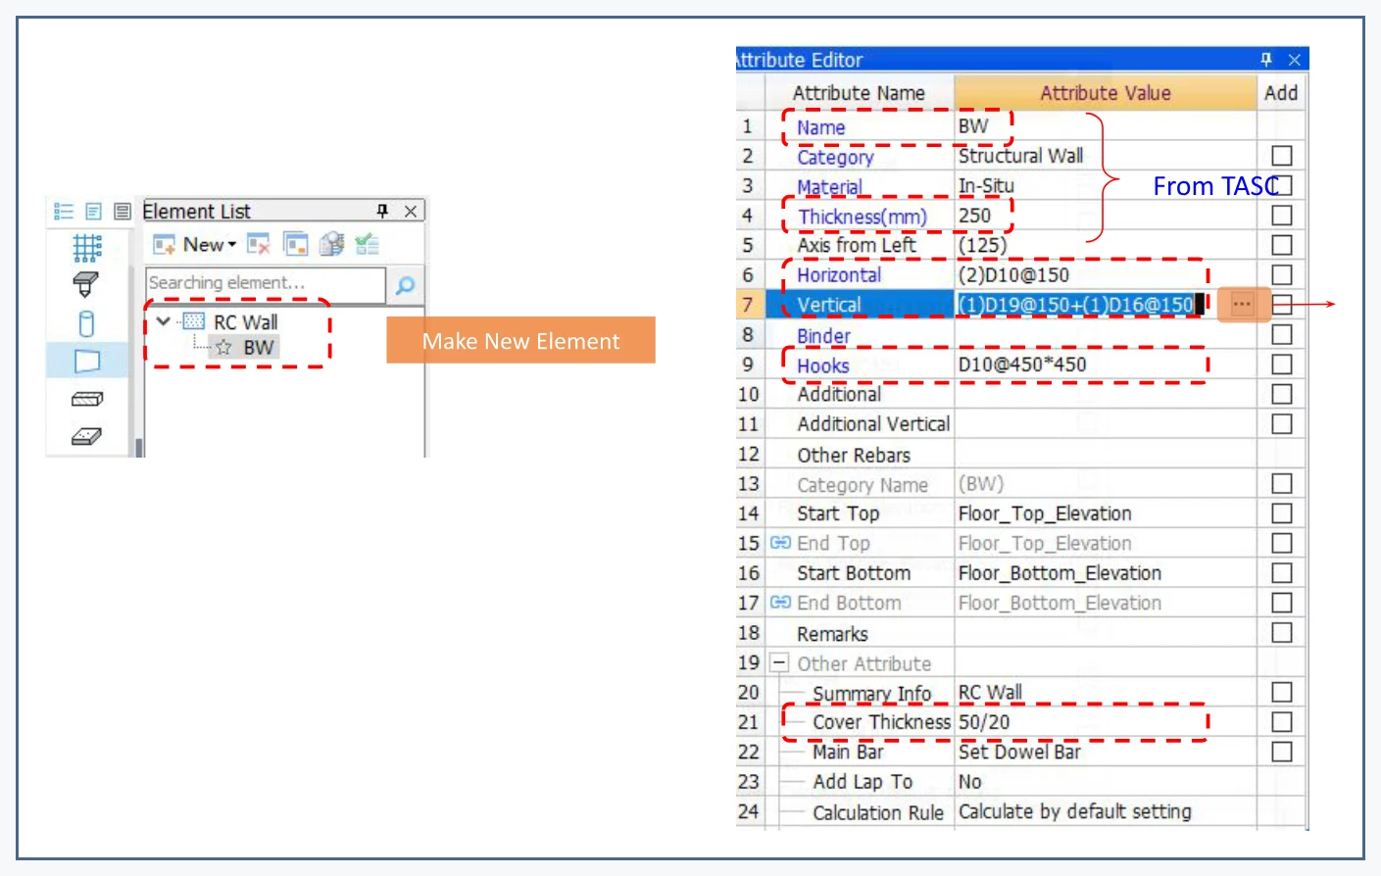
CUBICOST LEARNING CENTRE
TRB · BAGIAN 2 · LANGKAH 2/5 · GAMBAR REFERENSI
Definisikan tulangan vertikal
Masukkan data vertikal dari detail
dinding yang berlaku.
Attribute Editor RC Wall dengan vertical,
horizontal, hooks, dan cover.
Notes:
[Sources]
Local Cubicost Learning Centre: src/data/trb/index.js · wall-reinforcement
Embedded asset: public/tutorial/trb/processed/page-150.png
[/Sources]

Slide 90
CUBICOST LEARNING CENTRE
TRB · BAGIAN 2 · LANGKAH 3/5 · GAMBAR REFERENSI
Definisikan tulangan horizontal
Gunakan data horizontal untuk arah
dan lapisan yang ditentukan gambar.
Attribute Editor RC Wall dengan vertical,
horizontal, hooks, dan cover.
Notes:
[Sources]
Local Cubicost Learning Centre: src/data/trb/index.js · wall-reinforcement
Embedded asset: public/tutorial/trb/processed/page-150.png
[/Sources]

Slide 91
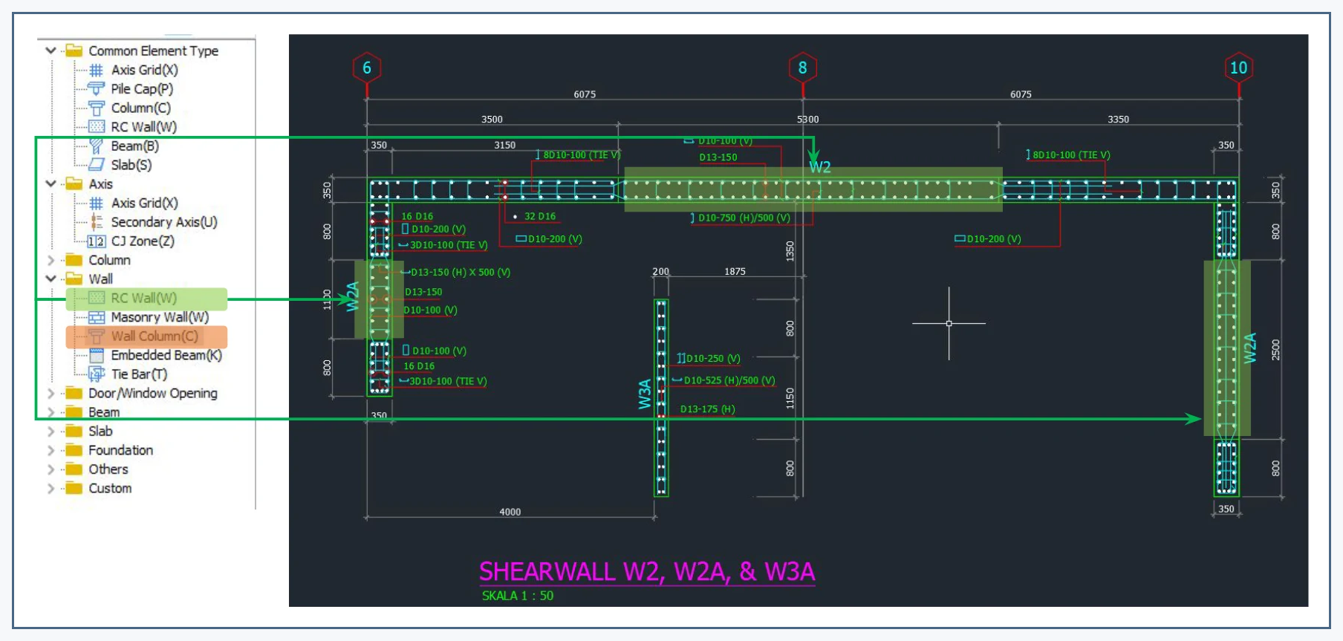
CUBICOST LEARNING CENTRE
TRB · BAGIAN 2 · LANGKAH 4/5 · GAMBAR REFERENSI
Tinjau area dan lapisan
Pastikan reinforcement berada pada
sisi dan cakupan dinding yang benar.
Detail shear wall dengan segmen dinding
disorot.
Notes:
[Sources]
Local Cubicost Learning Centre: src/data/trb/index.js · wall-reinforcement
Embedded asset: public/tutorial/trb/processed/page-151.png
[/Sources]

Slide 92
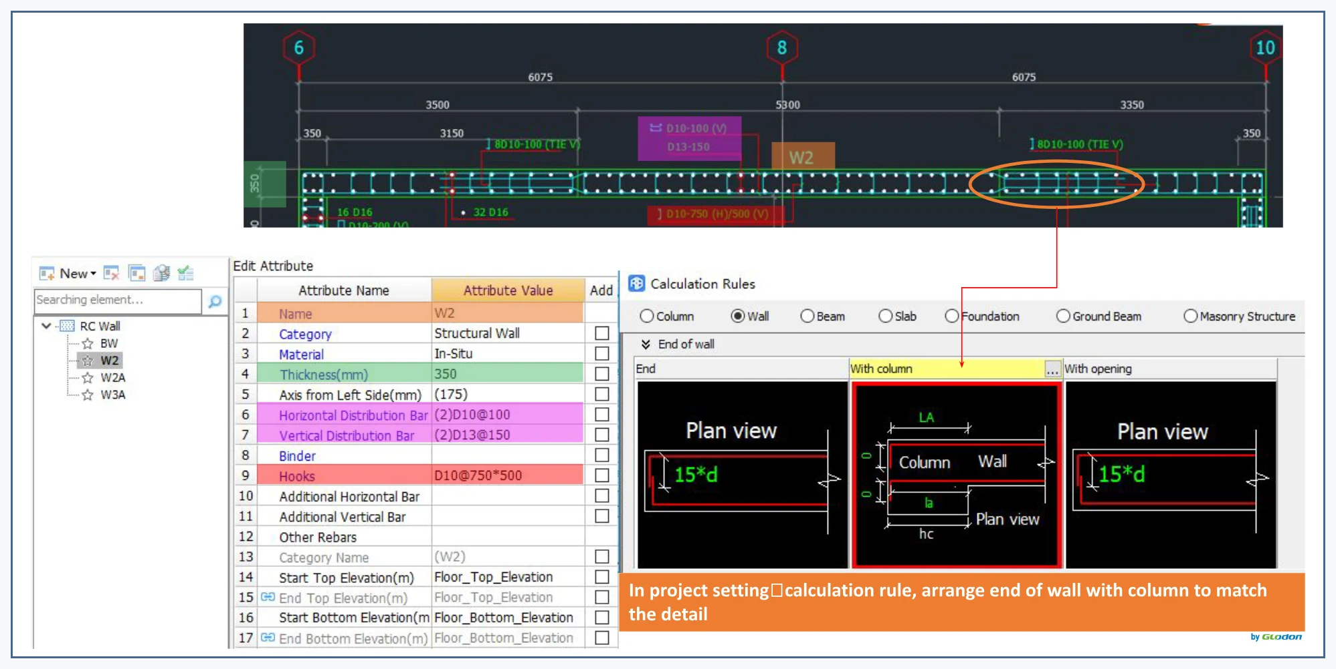
CUBICOST LEARNING CENTRE
TRB · BAGIAN 2 · LANGKAH 5/5 · GAMBAR REFERENSI
Periksa hasil dinding
Bandingkan susunan akhir dengan
detail sumber sebelum melanjutkan.
Calculation Rules untuk ujung dinding
dengan kolom.
Notes:
[Sources]
Local Cubicost Learning Centre: src/data/trb/index.js · wall-reinforcement
Embedded asset: public/tutorial/trb/processed/page-152.png
[/Sources]

Slide 93
CUBICOST LEARNING CENTRE
TRB · BAGIAN 2 · PEMERIKSAAN PEMBELAJARAN
Mendefinisikan Tulangan Dinding
Pastikan semua pemeriksaan berikut telah diselesaikan.
□ Tindakan telah dicocokkan dengan dokumen sumber
□ Data dan cakupan elemen telah diperiksa
□ Hasil siap digunakan pada langkah berikutnya
Notes:
[Sources]
Local Cubicost Learning Centre: src/data/trb/index.js · wall-reinforcement
[/Sources]

Slide 94
CUBICOST LEARNING CENTRE
TRB · BAGIAN 3
Verifikasi Kuantitas dan Laporan
Hitung, validasi, kelompokkan, dan laporkan hasil reinforcement.
Notes:
[Sources]
Local Cubicost Learning Centre: src/data/trb/index.js
[/Sources]

Slide 95
CUBICOST LEARNING CENTRE
TRB · BAGIAN 3 · MATERI PEMBELAJARAN
Menghitung Berdasarkan Lantai atau Elemen
Menjalankan perhitungan dengan cakupan lantai atau elemen yang sesuai.
Prosedur
1. Tentukan cakupan perhitungan
2. Pilih lantai atau elemen
3. Jalankan perhitungan
4. Konfirmasi hasil diperbarui
Notes:
[Sources]
Local Cubicost Learning Centre: src/data/trb/index.js · calculate-quantity
[/Sources]

Slide 96
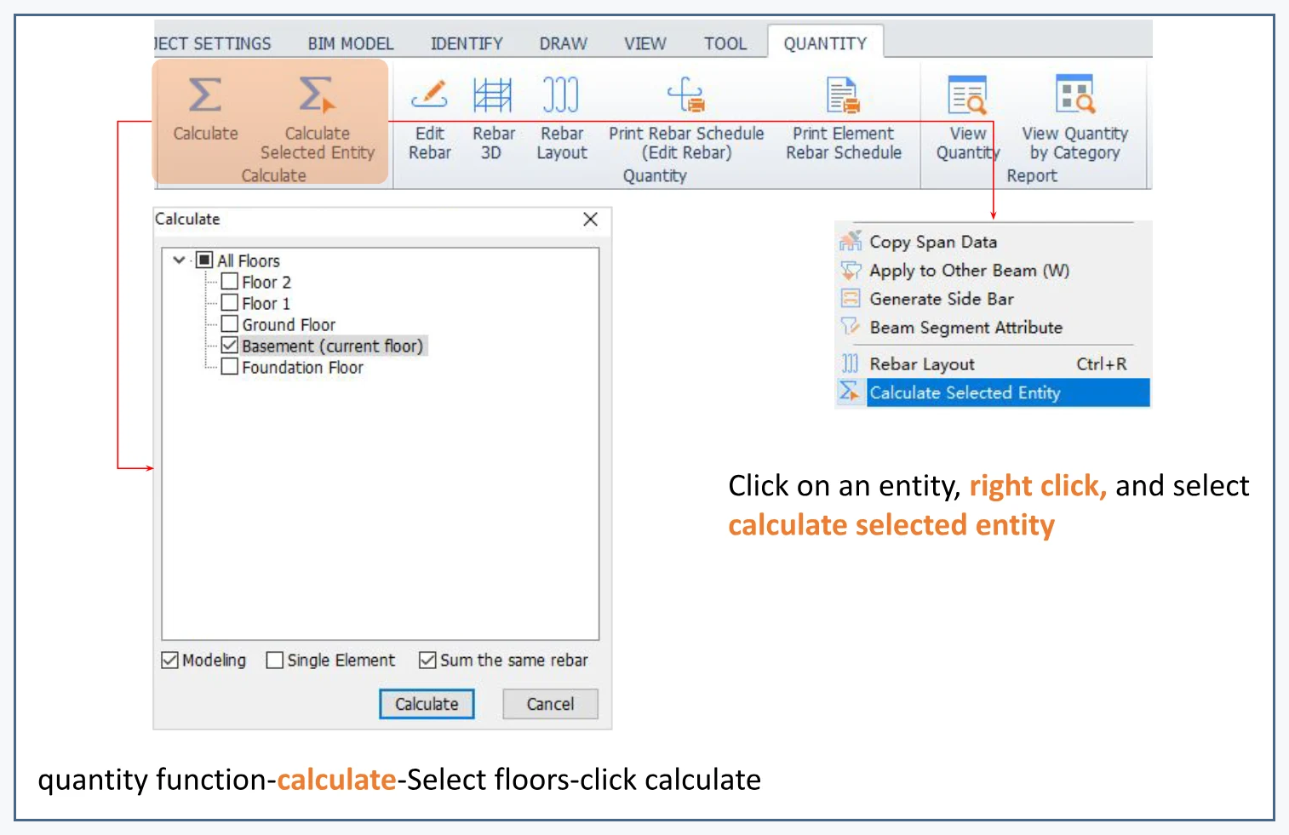
CUBICOST LEARNING CENTRE
TRB · BAGIAN 3 · LANGKAH 1/4 · GAMBAR REFERENSI
Tentukan cakupan perhitungan
Pilih lantai untuk cakupan
menyeluruh atau elemen untuk
pemeriksaan terfokus.
Menu Quantity dengan Calculate dan
Calculate Selected Entity.
Notes:
[Sources]
Local Cubicost Learning Centre: src/data/trb/index.js · calculate-quantity
Embedded asset: public/tutorial/trb/processed/page-155.png
[/Sources]

Slide 97
CUBICOST LEARNING CENTRE
TRB · BAGIAN 3 · LANGKAH 2/4 · GAMBAR REFERENSI
Pilih lantai atau elemen
Pastikan pilihan mencakup semua
model reinforcement yang perlu
diperbarui.
Menu Quantity dengan Calculate dan
Calculate Selected Entity.
Notes:
[Sources]
Local Cubicost Learning Centre: src/data/trb/index.js · calculate-quantity
Embedded asset: public/tutorial/trb/processed/page-155.png
[/Sources]

Slide 98
CUBICOST LEARNING CENTRE
TRB · BAGIAN 3 · LANGKAH 3/4 · GAMBAR REFERENSI
Jalankan perhitungan
Mulai proses setelah cakupan dan
data model diperiksa.
Menu Quantity dengan Calculate dan
Calculate Selected Entity.
Notes:
[Sources]
Local Cubicost Learning Centre: src/data/trb/index.js · calculate-quantity
Embedded asset: public/tutorial/trb/processed/page-155.png
[/Sources]

Slide 99
CUBICOST LEARNING CENTRE
TRB · BAGIAN 3 · LANGKAH 4/4 · GAMBAR REFERENSI
Konfirmasi hasil diperbarui
Tunggu proses selesai sebelum
membuka pemeriksaan atau laporan.
Menu Quantity dengan Calculate dan
Calculate Selected Entity.
Notes:
[Sources]
Local Cubicost Learning Centre: src/data/trb/index.js · calculate-quantity
Embedded asset: public/tutorial/trb/processed/page-155.png
[/Sources]

Slide 100
CUBICOST LEARNING CENTRE
TRB · BAGIAN 3 · PEMERIKSAAN PEMBELAJARAN
Menghitung Berdasarkan Lantai atau Elemen
Pastikan semua pemeriksaan berikut telah diselesaikan.
□ Tindakan telah dicocokkan dengan dokumen sumber
□ Data dan cakupan elemen telah diperiksa
□ Hasil siap digunakan pada langkah berikutnya
Notes:
[Sources]
Local Cubicost Learning Centre: src/data/trb/index.js · calculate-quantity
[/Sources]

Slide 101
CUBICOST LEARNING CENTRE
TRB · BAGIAN 3 · MATERI PEMBELAJARAN
Memeriksa Tulangan dengan Edit Rebar dan Rebar 3D
Memeriksa data dan geometri reinforcement sebelum memakai hasil kuantitas.
Prosedur
1. Pilih elemen yang diperiksa
2. Buka Edit Rebar
3. Tampilkan Rebar 3D
4. Catat dan perbaiki temuan
Notes:
[Sources]
Local Cubicost Learning Centre: src/data/trb/index.js · verify-rebar
[/Sources]

Slide 102
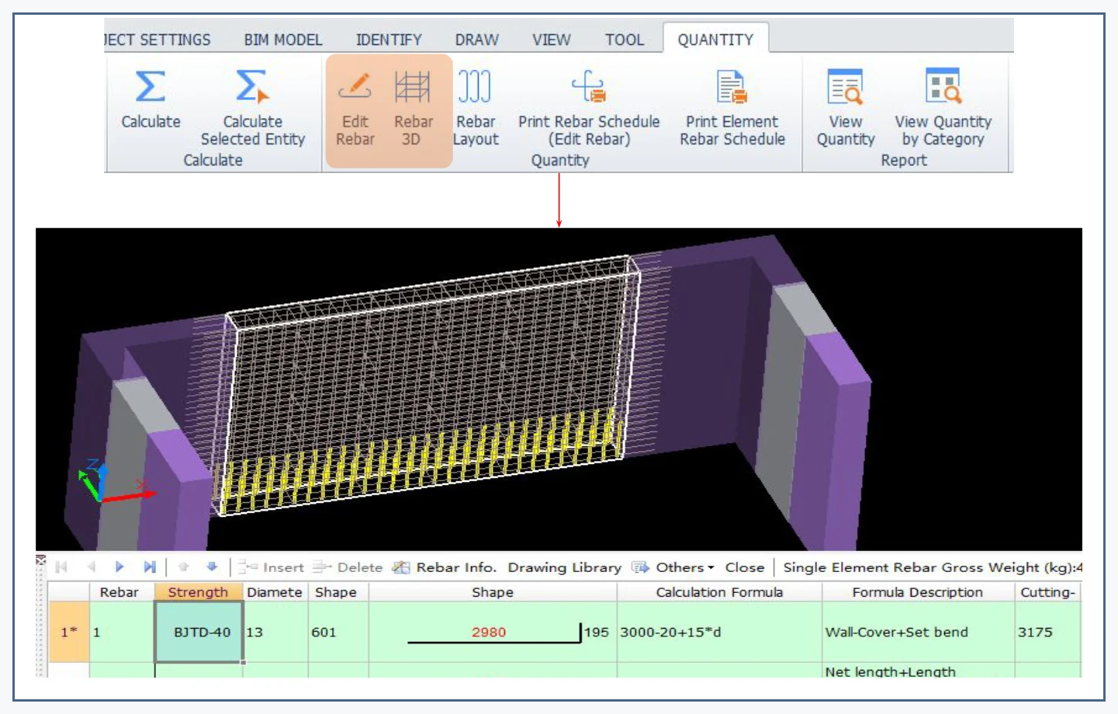
CUBICOST LEARNING CENTRE
TRB · BAGIAN 3 · LANGKAH 1/4 · GAMBAR REFERENSI
Pilih elemen yang diperiksa
Gunakan sampel yang mewakili tipe
dan kondisi reinforcement penting.
Edit Rebar dan model tulangan dinding 3D.
Notes:
[Sources]
Local Cubicost Learning Centre: src/data/trb/index.js · verify-rebar
Embedded asset: public/tutorial/trb/processed/page-156.png
[/Sources]

Slide 103
CUBICOST LEARNING CENTRE
TRB · BAGIAN 3 · LANGKAH 2/4 · GAMBAR REFERENSI
Buka Edit Rebar
Tinjau data batang pada elemen yang
dipilih dan cocokkan dengan detail
sumber.
Edit Rebar dan model tulangan dinding 3D.
Notes:
[Sources]
Local Cubicost Learning Centre: src/data/trb/index.js · verify-rebar
Embedded asset: public/tutorial/trb/processed/page-156.png
[/Sources]

Slide 104
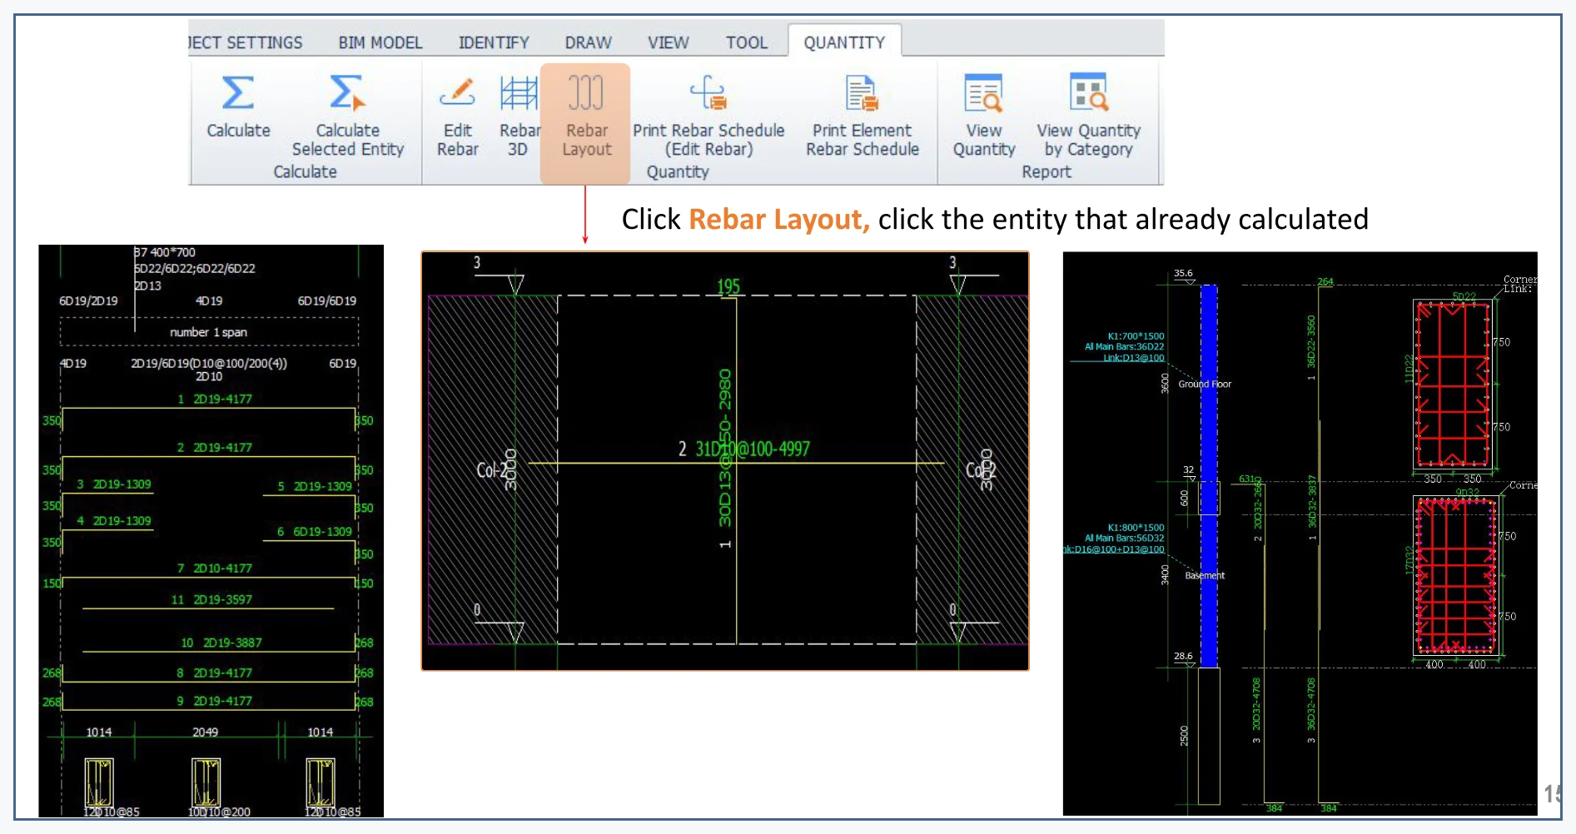
CUBICOST LEARNING CENTRE
TRB · BAGIAN 3 · LANGKAH 3/4 · GAMBAR REFERENSI
Tampilkan Rebar 3D
Gunakan tampilan tiga dimensi untuk
memeriksa posisi, arah, dan rentang
batang.
Rebar Layout untuk balok, dinding, dan
kolom.
Notes:
[Sources]
Local Cubicost Learning Centre: src/data/trb/index.js · verify-rebar
Embedded asset: public/tutorial/trb/processed/page-157.png
[/Sources]

Slide 105
CUBICOST LEARNING CENTRE
TRB · BAGIAN 3 · LANGKAH 4/4 · GAMBAR REFERENSI
Catat dan perbaiki temuan
Koreksi data sumber model sebelum
menghitung ulang kuantitas yang
terdampak.
Rebar Layout untuk balok, dinding, dan
kolom.
Notes:
[Sources]
Local Cubicost Learning Centre: src/data/trb/index.js · verify-rebar
Embedded asset: public/tutorial/trb/processed/page-157.png
[/Sources]

Slide 106
CUBICOST LEARNING CENTRE
TRB · BAGIAN 3 · PEMERIKSAAN PEMBELAJARAN
Memeriksa Tulangan dengan Edit Rebar dan Rebar 3D
Pastikan semua pemeriksaan berikut telah diselesaikan.
□ Tindakan telah dicocokkan dengan dokumen sumber
□ Data dan cakupan elemen telah diperiksa
□ Hasil siap digunakan pada langkah berikutnya
Notes:
[Sources]
Local Cubicost Learning Centre: src/data/trb/index.js · verify-rebar
[/Sources]

Slide 107
CUBICOST LEARNING CENTRE
TRB · BAGIAN 3 · MATERI PEMBELAJARAN
Meninjau Hasil Kuantitas Tulangan
Menelusuri hasil reinforcement quantity pada model yang telah dihitung.
Prosedur
1. Pastikan perhitungan terbaru
2. Buka View Quantity
3. Tinjau rincian hasil
4. Lakukan pemeriksaan sampel
Notes:
[Sources]
Local Cubicost Learning Centre: src/data/trb/index.js · review-quantity
[/Sources]

Slide 108
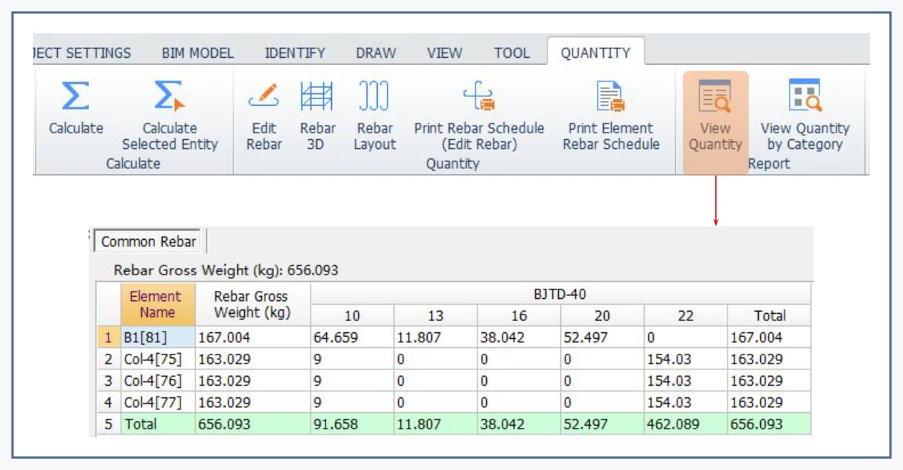
CUBICOST LEARNING CENTRE
TRB · BAGIAN 3 · LANGKAH 1/4 · GAMBAR REFERENSI
Pastikan perhitungan terbaru
Gunakan hasil yang diperbarui setelah
perubahan terakhir pada model
reinforcement.
View Quantity dengan rincian batang dan
formula.
Notes:
[Sources]
Local Cubicost Learning Centre: src/data/trb/index.js · review-quantity
Embedded asset: public/tutorial/trb/processed/page-158.png
[/Sources]

Slide 109
CUBICOST LEARNING CENTRE
TRB · BAGIAN 3 · LANGKAH 2/4 · GAMBAR REFERENSI
Buka View Quantity
Tampilkan hasil kuantitas untuk
elemen atau cakupan yang sedang
diperiksa.
View Quantity dengan rincian batang dan
formula.
Notes:
[Sources]
Local Cubicost Learning Centre: src/data/trb/index.js · review-quantity
Embedded asset: public/tutorial/trb/processed/page-158.png
[/Sources]

Slide 110
CUBICOST LEARNING CENTRE
TRB · BAGIAN 3 · LANGKAH 3/4 · GAMBAR REFERENSI
Tinjau rincian hasil
Periksa jenis batang, nilai, dan unit
terhadap elemen model yang dipilih.
View Quantity dengan rincian batang dan
formula.
Notes:
[Sources]
Local Cubicost Learning Centre: src/data/trb/index.js · review-quantity
Embedded asset: public/tutorial/trb/processed/page-158.png
[/Sources]

Slide 111
CUBICOST LEARNING CENTRE
TRB · BAGIAN 3 · LANGKAH 4/4 · GAMBAR REFERENSI
Lakukan pemeriksaan sampel
Bandingkan beberapa hasil dengan
data model sebelum membuat
laporan.
View Quantity dengan rincian batang dan
formula.
Notes:
[Sources]
Local Cubicost Learning Centre: src/data/trb/index.js · review-quantity
Embedded asset: public/tutorial/trb/processed/page-158.png
[/Sources]

Slide 112
CUBICOST LEARNING CENTRE
TRB · BAGIAN 3 · PEMERIKSAAN PEMBELAJARAN
Meninjau Hasil Kuantitas Tulangan
Pastikan semua pemeriksaan berikut telah diselesaikan.
□ Tindakan telah dicocokkan dengan dokumen sumber
□ Data dan cakupan elemen telah diperiksa
□ Hasil siap digunakan pada langkah berikutnya
Notes:
[Sources]
Local Cubicost Learning Centre: src/data/trb/index.js · review-quantity
[/Sources]

Slide 113
CUBICOST LEARNING CENTRE
TRB · BAGIAN 3 · MATERI PEMBELAJARAN
Mengelompokkan Kuantitas dan Membuat Laporan
Mengatur klasifikasi dan menghasilkan laporan reinforcement yang dapat ditinjau.
Prosedur
1. Buka Set Classification Condition
2. Pilih kondisi klasifikasi
3. Terapkan pengelompokan
4. Buat laporan
5. Verifikasi laporan akhir
Notes:
[Sources]
Local Cubicost Learning Centre: src/data/trb/index.js · quantity-reports
[/Sources]

Slide 114
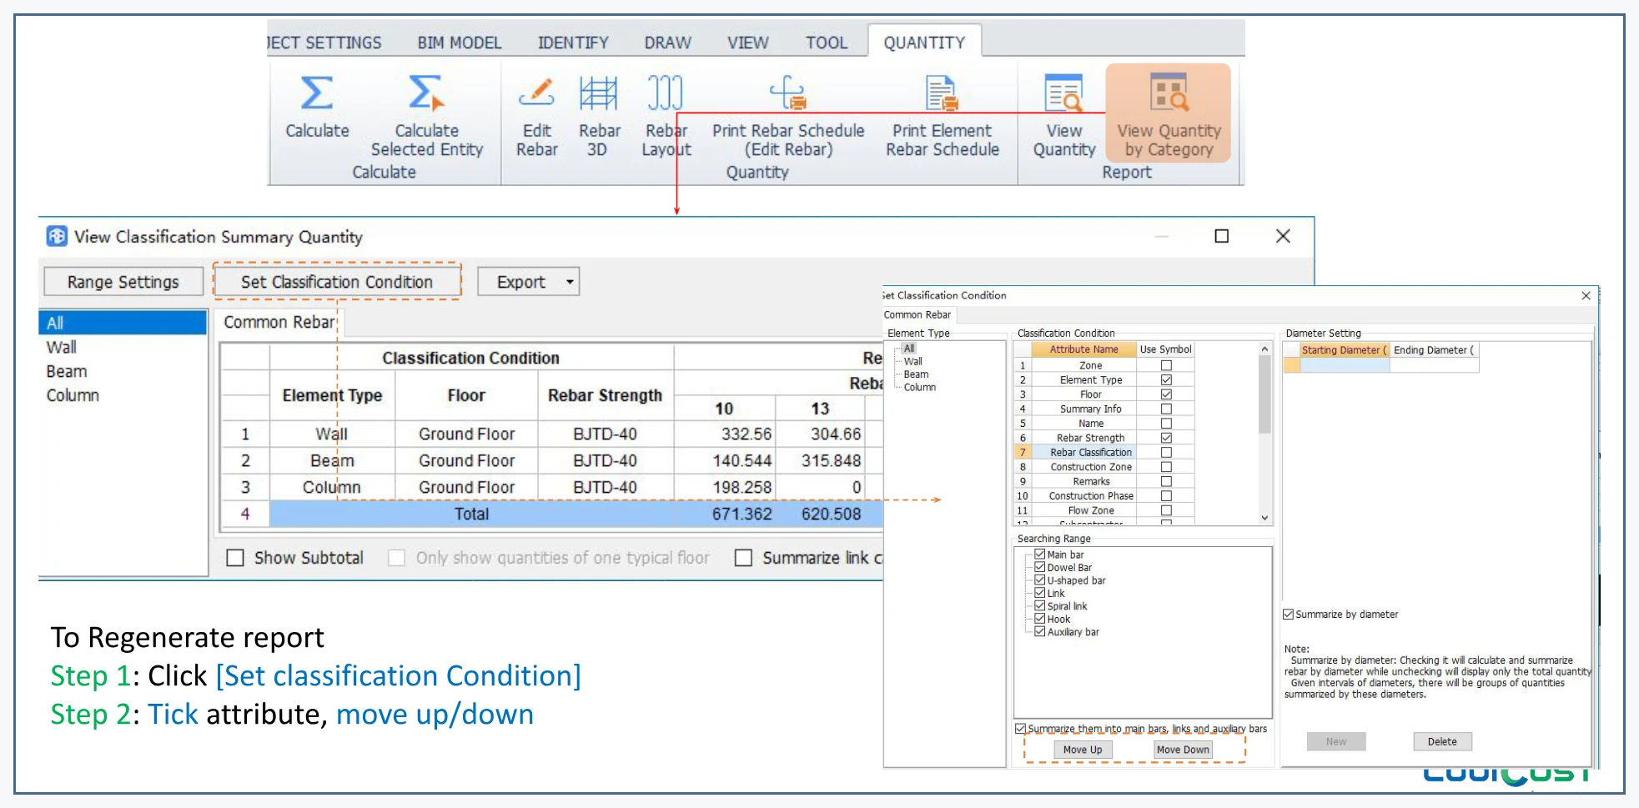
CUBICOST LEARNING CENTRE
TRB · BAGIAN 3 · LANGKAH 1/5 · GAMBAR REFERENSI
Buka Set Classification Condition
Gunakan perintah TRB ini untuk
menentukan struktur pengelompokan
hasil.
View Quantity by Category dan Set
Classification Condition.
Notes:
[Sources]
Local Cubicost Learning Centre: src/data/trb/index.js · quantity-reports
Embedded asset: public/tutorial/trb/processed/page-159.png
[/Sources]

Slide 115
CUBICOST LEARNING CENTRE
TRB · BAGIAN 3 · LANGKAH 2/5 · GAMBAR REFERENSI
Pilih kondisi klasifikasi
Susun atribut yang diperlukan sesuai
tujuan laporan dan standar proyek.
View Quantity by Category dan Set
Classification Condition.
Notes:
[Sources]
Local Cubicost Learning Centre: src/data/trb/index.js · quantity-reports
Embedded asset: public/tutorial/trb/processed/page-159.png
[/Sources]

Slide 116
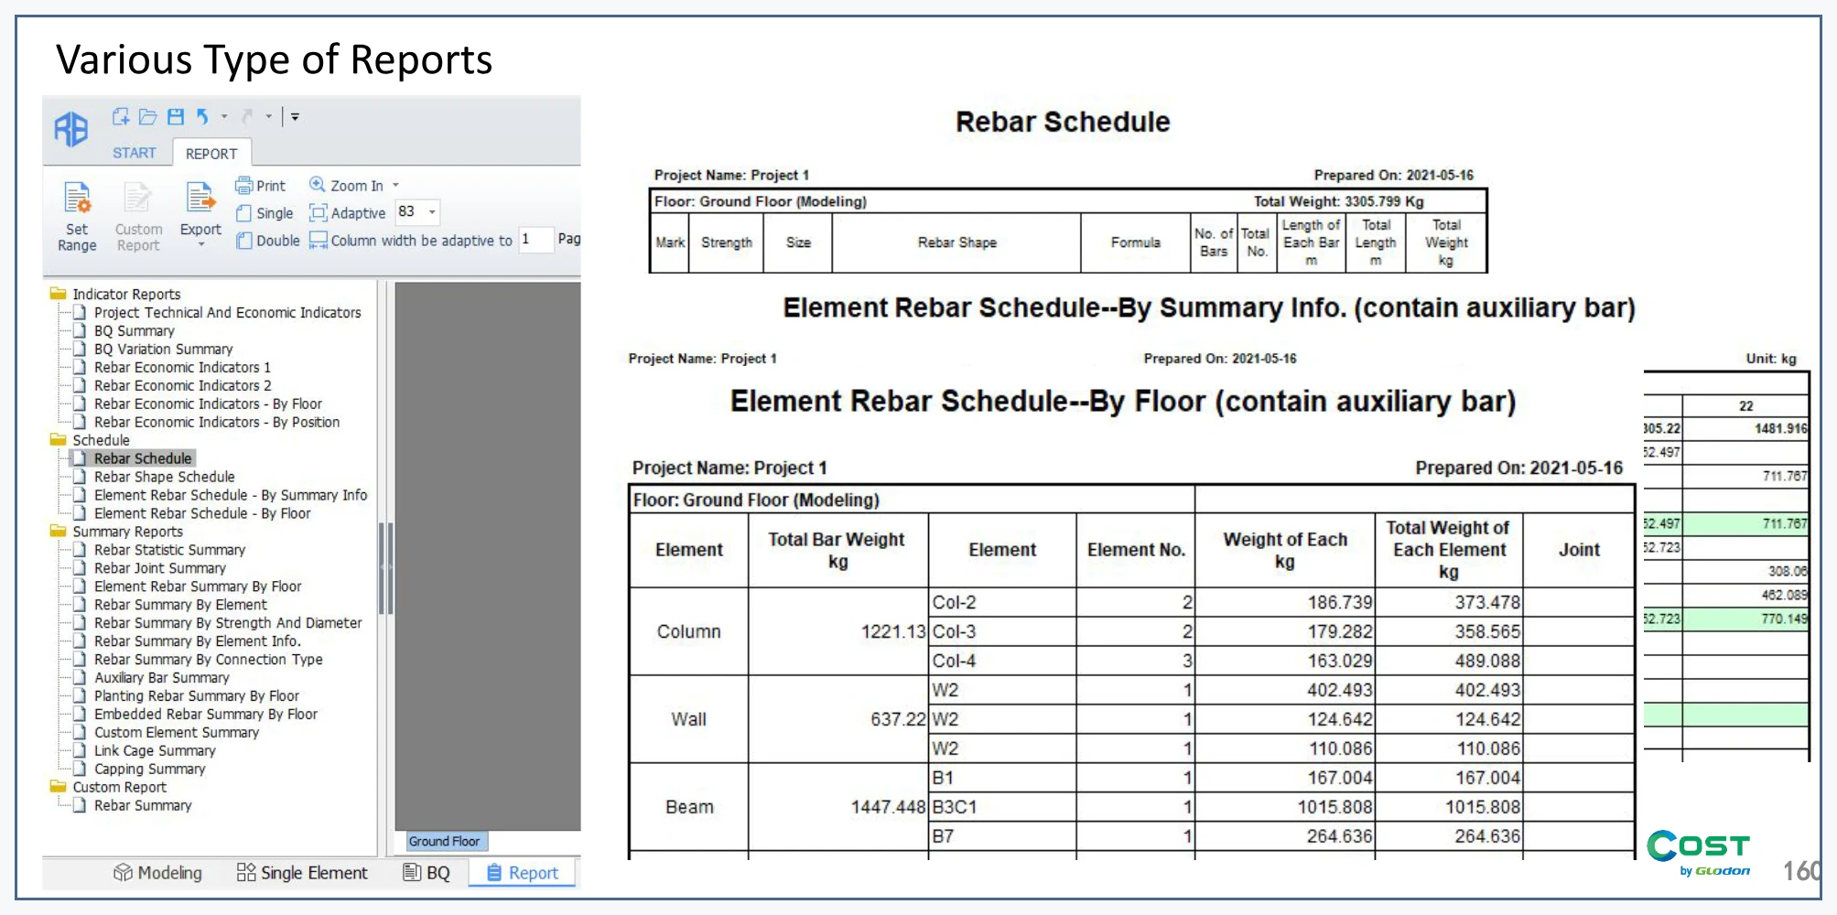
CUBICOST LEARNING CENTRE
TRB · BAGIAN 3 · LANGKAH 3/5 · GAMBAR REFERENSI
Terapkan pengelompokan
Periksa hierarki hasil sebelum
menghasilkan keluaran akhir.
Panel Report dengan Rebar Schedule dan
ringkasan elemen.
Notes:
[Sources]
Local Cubicost Learning Centre: src/data/trb/index.js · quantity-reports
Embedded asset: public/tutorial/trb/processed/page-160.png
[/Sources]

Slide 117
CUBICOST LEARNING CENTRE
TRB · BAGIAN 3 · LANGKAH 4/5 · GAMBAR REFERENSI
Buat laporan
Hasilkan laporan reinforcement
weight dengan cakupan dan unit
yang telah diperiksa.
Panel Report dengan Rebar Schedule dan
ringkasan elemen.
Notes:
[Sources]
Local Cubicost Learning Centre: src/data/trb/index.js · quantity-reports
Embedded asset: public/tutorial/trb/processed/page-160.png
[/Sources]

Slide 118
CUBICOST LEARNING CENTRE
TRB · BAGIAN 3 · LANGKAH 5/5 · GAMBAR REFERENSI
Verifikasi laporan akhir
Periksa total, klasifikasi, unit, dan
revisi sebelum laporan digunakan.
Panel Report dengan Rebar Schedule dan
ringkasan elemen.
Notes:
[Sources]
Local Cubicost Learning Centre: src/data/trb/index.js · quantity-reports
Embedded asset: public/tutorial/trb/processed/page-160.png
[/Sources]

Slide 119
CUBICOST LEARNING CENTRE
TRB · BAGIAN 3 · PEMERIKSAAN PEMBELAJARAN
Mengelompokkan Kuantitas dan Membuat Laporan
Pastikan semua pemeriksaan berikut telah diselesaikan.
□ Tindakan telah dicocokkan dengan dokumen sumber
□ Data dan cakupan elemen telah diperiksa
□ Hasil siap digunakan pada langkah berikutnya
Notes:
[Sources]
Local Cubicost Learning Centre: src/data/trb/index.js · quantity-reports
[/Sources]

